Slide 1
จาก noise สู่ภาพ
หลักการของโมเดลสร้างภาพ
สัปดาห์ 4 · ช่วงเช้า — VAE · GAN · Diffusion
ดร.ธีรพงศ์ อรชร · ANT-DPU

Slide 2
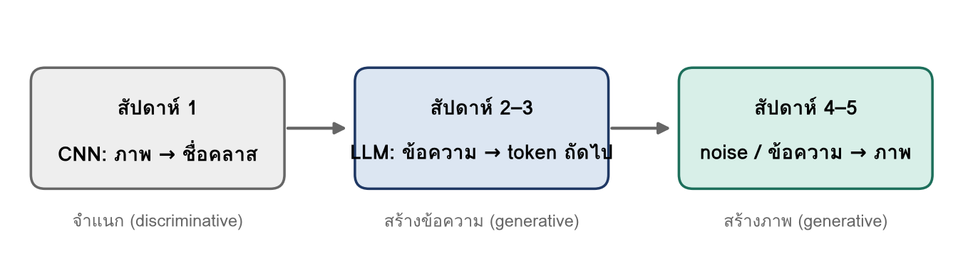
ทบทวน
เส้นทางที่เดินมา และวันนี้จะไปไหน
สัปดาห์ 1: จำแนก — ภาพเข้า ชื่อคลาสออก (CNN)
สัปดาห์ 2–3: สร้างข้อความ — LLM ทำนาย token ถัดไป
วันนี้: สร้างภาพ — ใช้หลักคิดเดียวกับ LLM แต่คำตอบเป็นภาพ
LLM & Agentic AI · สัปดาห์ 4 · ช่วงเช้า
2
Notes:
เปิดด้วยการทบทวนสั้น ๆ: สัปดาห์ 1 เราฝึก CNN ให้ดูภาพแล้วตอบชื่อคลาส สัปดาห์ 2–3 เราผ่า LLM และเห็นว่ามันคือฟังก์ชันทำนาย token ถัดไป วันนี้เราจะเอาความคิด 'generative' จาก LLM มาใช้กับภาพ: แทนที่จะทำนายคำถัดไป เราจะ 'สร้างภาพใหม่' ที่ไม่เคยมีอยู่จริง จุดเชื่อม: LLM = โมเดลสร้างข้อความ วันนี้ = โมเดลสร้างภาพ หลักการเดียวกัน (เรียนการกระจายของข้อมูลแล้วสุ่ม) ต่างกันที่ 'วิธีสุ่ม'

Slide 3
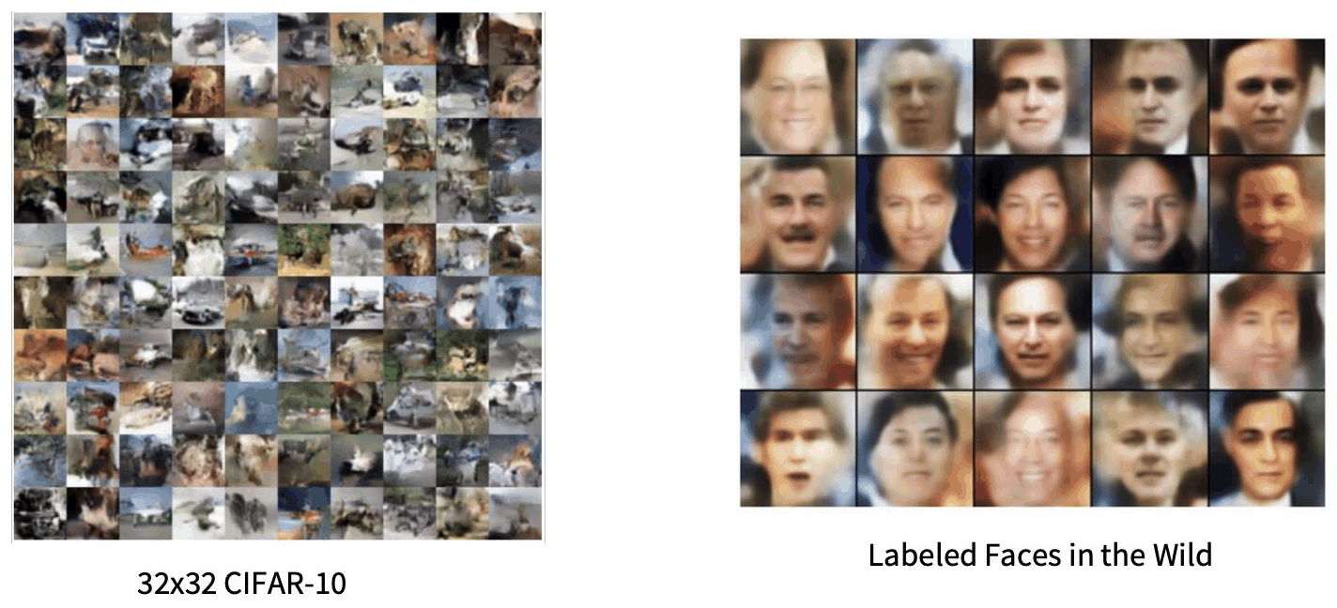
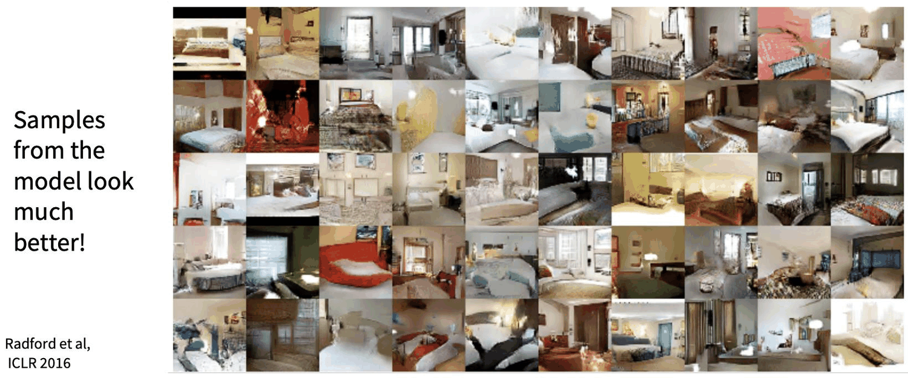

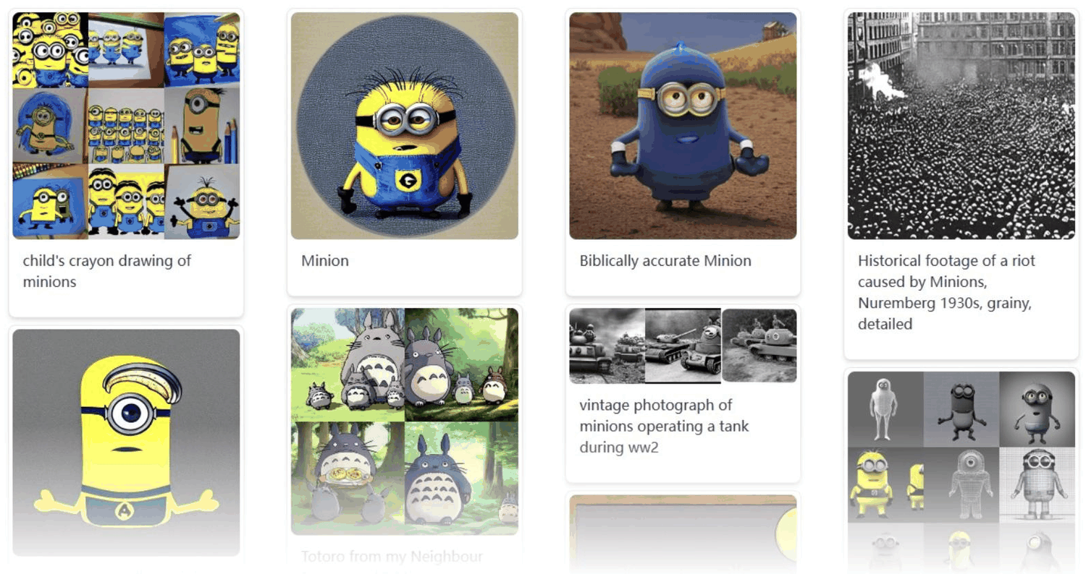
ภาพรวม
วันนี้ทำอะไรบ้าง
1
ช่วงเช้า · 4 ส่วน
2
ช่วงบ่าย · 4 แล็บ (Colab T4)
3
ปลายทาง
1. สร้างภาพ ≠ จำแนกภาพ (และ autoregressive)
2. VAE — บีบแล้วคลาย
3. GAN — เกมสองฝ่าย
4. Diffusion — เดินจาก noise ทีละก้าว
แล็บ 1 เทรน VAE
แล็บ 2 เทรน GAN
แล็บ 3 เทรน DDPM + ลอง DDIM
แล็บ 4 Diffusion แบบมีเงื่อนไข
ชุดข้อมูลเดียวกันทั้งวัน: Sprites 16×16
เข้าใจว่า Stable Diffusion (สัปดาห์หน้า) ประกอบจาก 3 ชิ้นที่เราเทรนเองวันนี้
การบ้าน: "3 โมเดล 1 ชุดข้อมูล"
VAE
GAN
Diffusion บน sprites
Stable Diffusion (สัปดาห์หน้า)
ภาพ: Siyu Zhu (Fudan) Lecture 2 หน้า 81 · Lecture 3 หน้า 33 · Lecture 6 หน้า 44 · Lecture 4&5 หน้า 47
LLM & Agentic AI · สัปดาห์ 4 · ช่วงเช้า
3
Notes:
บอกโครงของวัน ย้ำว่าชุดข้อมูลเดียวกันทั้งวัน (sprite ตัวละครเกม 16×16) เพื่อให้เทียบสามโมเดลกันได้ตรง ๆ ไม่ต้องบอกเวลาแต่ละช่วง

Slide 4
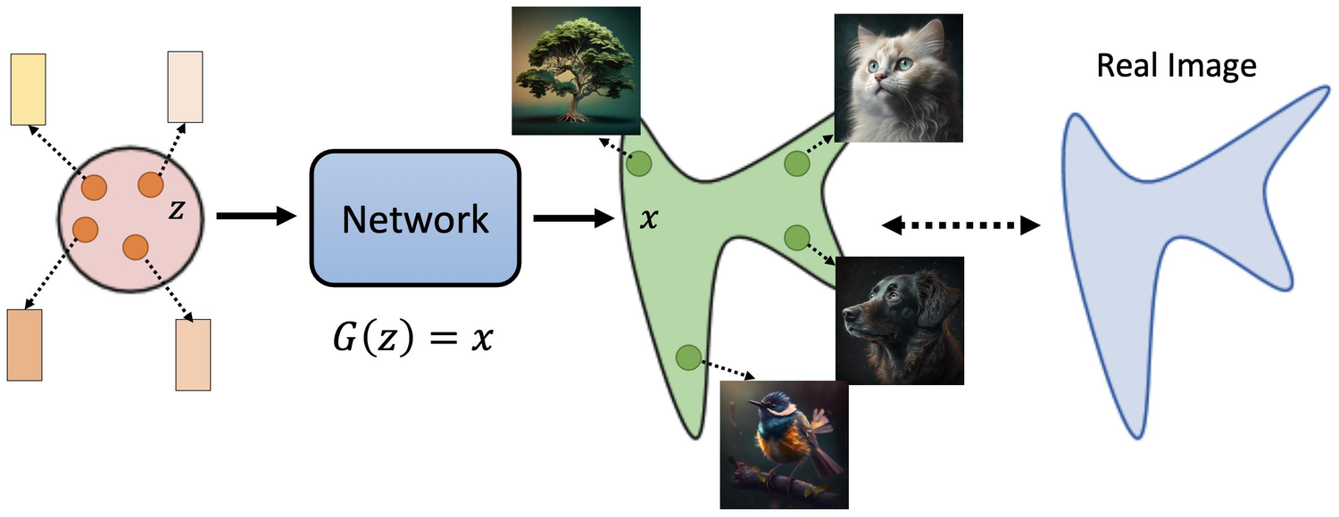
เส้นด้าย
เส้นด้ายของวัน
โมเดลสร้างภาพ = ฟังก์ชันที่เรียน "หน้าตาของภาพที่เป็นไปได้"
แล้วสุ่มภาพใหม่ออกมา — สามโมเดลวันนี้ต่างกันแค่ "วิธีสุ่ม"
VAE: กระโดดจากรหัส z ทีเดียว · GAN: กระโดดทีเดียว แต่มีกรรมการจับผิด · Diffusion: เดินจาก noise ทีละก้าว
(เทียบกับสัปดาห์ 3: LLM = ฟังก์ชันทำนาย token ถัดไป — วิธีสุ่มคือ 'ทีละ token')
ภาพ: Siyu Zhu (Fudan) Lecture 4&5 หน้า 3 · ต้นฉบับ Hung-yi Lee, NTU 2023
LLM & Agentic AI · สัปดาห์ 4 · ช่วงเช้า
4
Notes:
ประโยคนี้จะกลับมาทุกส่วน ให้นักศึกษาจำ: 'เรียนการกระจาย แล้วสุ่ม' — และคำถามเดียวที่แยกโมเดลคือ 'สุ่มอย่างไร' สัปดาห์ 3 เราก็เห็นแล้วว่า LLM สุ่ม token ทีละตัวจาก softmax (temperature/top-p) วันนี้จะเห็นวิธีสุ่มอีก 3 แบบ

Slide 5
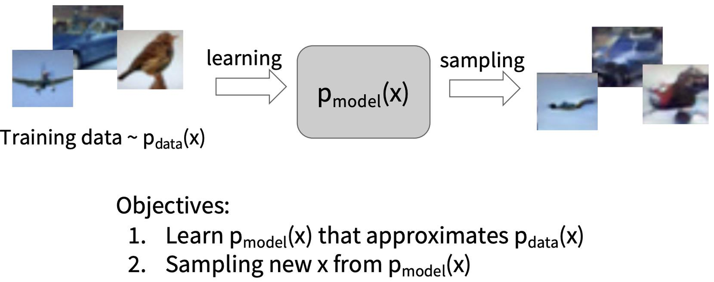
ส่วนที่ 1
1
สร้างภาพ ≠ จำแนกภาพ
ทำไมการ 'สร้าง' ถึงเป็นโจทย์คนละแบบกับสัปดาห์ 1 · และโมเดลสร้างภาพมีกี่ตระกูล
ภาพ: Siyu Zhu (Fudan) Lecture 2 หน้า 20 · ต้นฉบับ Stanford University 2024
Notes:
ส่วนแรกสั้น ๆ: ตั้งโจทย์ให้ชัดก่อนว่า 'สร้าง' ต่างจาก 'จำแนก' อย่างไร แล้ววางแผนที่ของตระกูลโมเดล

Slide 6
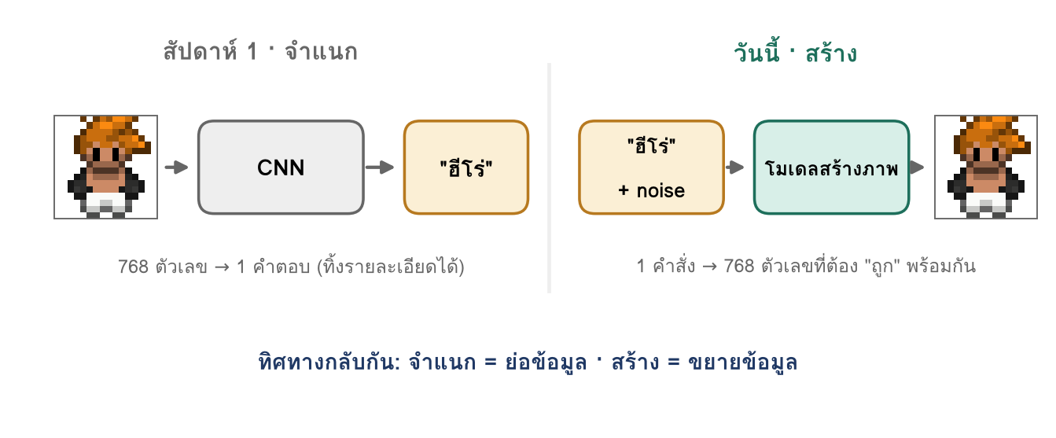
1 · สร้าง ≠ จำแนก
กลับทิศจากสัปดาห์ 1
สัปดาห์ 1: ภาพ 768 ตัวเลข → 1 คำตอบ ทิ้งรายละเอียดได้ (CNN ไม่สนว่าฮีโร่ใส่เสื้อสีอะไร)
วันนี้: 1 คำสั่ง → 768 ตัวเลขที่ต้องถูกพร้อมกัน ทิ้งอะไรไม่ได้เลย
สรุป: จำแนก = ย่อข้อมูล
LLM & Agentic AI · สัปดาห์ 4 · ช่วงเช้า
6
Notes:
ชี้ให้เห็นว่าลูกศรกลับทิศ: classifier รับเยอะ-ตอบน้อย (768 → 1) ส่วน generator รับน้อย-ตอบเยอะ (1 → 768) ถาม: ถ้าให้นักศึกษาวาดฮีโร่จากคำว่า 'ฮีโร่' คำเดียว ต้องตัดสินใจกี่อย่าง? ทุกพิกเซลต้องถูกพร้อมกันและต้องสอดคล้องกันเอง — นี่คือเหตุผลที่ต้องมีวิธีคิดใหม่

Slide 7
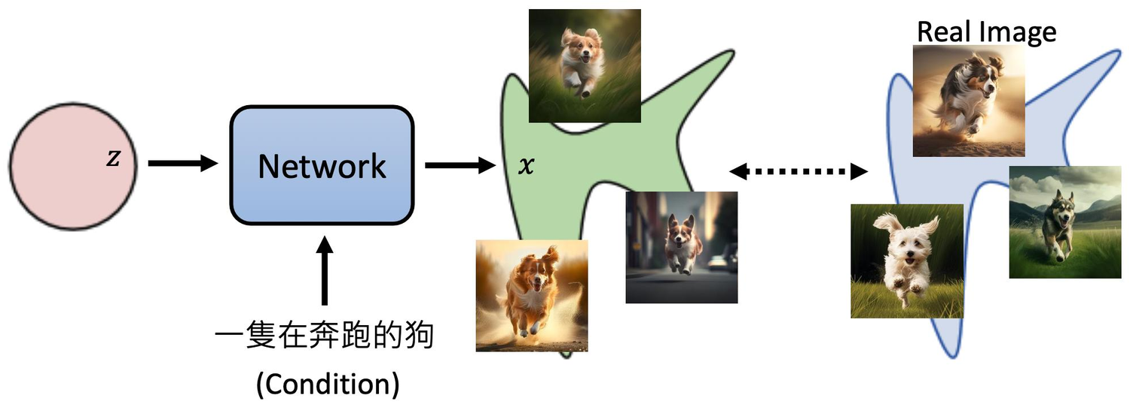
1 · สร้าง ≠ จำแนก
ภาพในหัว: เครือข่ายแปลง 'การกระจายง่าย ๆ' ให้เป็น 'การกระจายของภาพ'
ซ้าย: สุ่ม z จากการกระจายง่าย ๆ (วงกลม) → Network → ได้ภาพ x
ภาพที่สร้างได้ทั้งหมด = รูปทรงสีเขียว ภาพจริง = สีฟ้า — เป้าหมายคือทำให้ทับกัน
ขวา: ใส่เงื่อนไข ('สุนัขกำลังวิ่ง') → ภาพต้องอยู่ในส่วนที่ตรงเงื่อนไข = text-to-image สัปดาห์หน้า
ภาพ: Siyu Zhu (Fudan) Lecture 4&5 หน้า 3, 4 · ต้นฉบับ Hung-yi Lee, NTU 2023
LLM & Agentic AI · สัปดาห์ 4 · ช่วงเช้า
7
Notes:
ภาพของ Hung-yi Lee สรุปทั้งวัน: ทุกโมเดลวันนี้คือ 'Network ที่แปลง noise เป็นภาพ' ต่างกันแค่วิธีฝึก ข้อความจีนในภาพขวา = 'สุนัขกำลังวิ่ง'

Slide 8
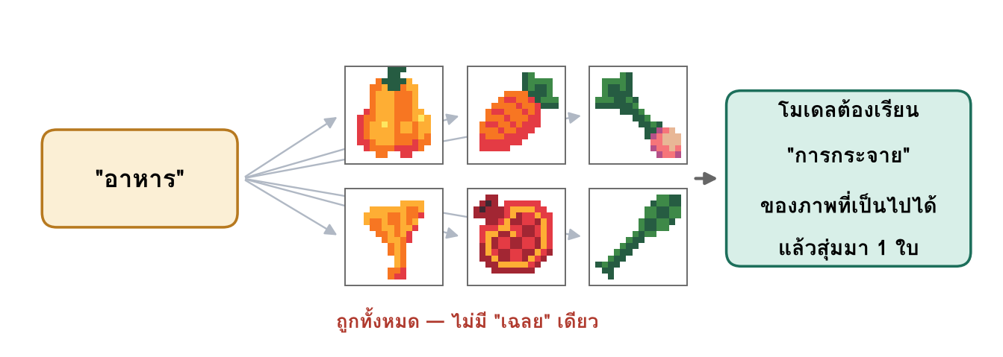
1 · สร้าง ≠ จำแนก
ปัญหาใหญ่: คำตอบที่ถูกมีได้หลายแบบ
"อาหาร" คำเดียว แต่ภาพที่ถูกมีได้นับไม่ถ้วน — ไม่มีเฉลยเดียวให้เทียบ MSE ตรง ๆ
สิ่งที่ต้องเรียนคือ 'การกระจาย' (distribution) ว่าภาพหน้าตาแบบไหนเป็นไปได้มาก/น้อย
แล้ว 'สุ่ม' ออกมา 1 ใบ — เหมือน LLM ที่สุ่ม token จากการกระจาย ไม่ได้เลือกคำเดียวตายตัว
LLM & Agentic AI · สัปดาห์ 4 · ช่วงเช้า
8
Notes:
นี่คือหัวใจของส่วนที่ 1 ในสัปดาห์ 1 loss คือ 'ตอบตรงเฉลยไหม' แต่ตอนนี้เฉลยมีเป็นล้านแบบ ถ้าเราบังคับให้โมเดลตอบเฉลยเดียว (เช่นเอาค่าเฉลี่ยของภาพอาหารทั้งหมด) จะได้ภาพเบลอ ๆ ที่ไม่ใช่อาหารชนิดไหนเลย โยงกลับสัปดาห์ 2: LLM ก็ไม่ได้มีคำถัดไปคำเดียวที่ถูก มันเรียน 'ความน่าจะเป็นของทุกคำ' แล้วสุ่ม

Slide 9
1 · สร้าง ≠ จำแนก
"เรียนการกระจาย" แปลว่าอะไร (อุปมา)
ครูสอนวาดการ์ตูน ไม่ได้ให้ท่องจำภาพทีละใบ แต่ให้จับ "สไตล์": สัดส่วน สี ท่าทางที่พบบ่อย
  ลูกศิษย์ที่เรียนรู้สไตล์แล้ว วาดตัวละครใหม่ที่ไม่เคยเห็นได้ — และวาดได้หลายแบบไม่ซ้ำ
โมเดลสร้างภาพก็เหมือนกัน: ไม่ได้เก็บภาพในชุดข้อมูล แต่เก็บ "กฎว่าภาพแบบไหนสมเหตุสมผล"
  ตอนใช้งาน: โยนความสุ่ม (noise) เข้าไป → โมเดล 'ปั้น' ความสุ่มนั้นให้กลายเป็นภาพที่เข้ากับกฎ
โมเดลที่ดี = (1) ภาพคมสมจริง (2) หลากหลาย ไม่ซ้ำ (3) ตรงเงื่อนไขที่สั่ง — สามอย่างนี้จะเป็นเกณฑ์เทียบทั้งวัน
เรียน p_model จากภาพฝึก แล้วสุ่มภาพใหม่
เกณฑ์ 3 ข้อ: คุณภาพ · ความหลากหลาย · ตรงเงื่อนไข — สัปดาห์หน้าจะใส่ตัวเลข (FID, CLIP score) ให้
ภาพ: Siyu Zhu (Fudan) Lecture 2 หน้า 20 · ต้นฉบับ Stanford University 2024
LLM & Agentic AI · สัปดาห์ 4 · ช่วงเช้า
9
Notes:
ใช้อุปมาครูสอนวาดการ์ตูน ย้ำคำว่า 'ไม่ได้ท่องจำ' เพราะนักศึกษามักเข้าใจผิดว่าโมเดลตัดแปะภาพจากชุดข้อมูล แล้วตั้งเกณฑ์ 3 ข้อที่จะใช้เทียบ VAE/GAN/Diffusion ทั้งวัน

Slide 10
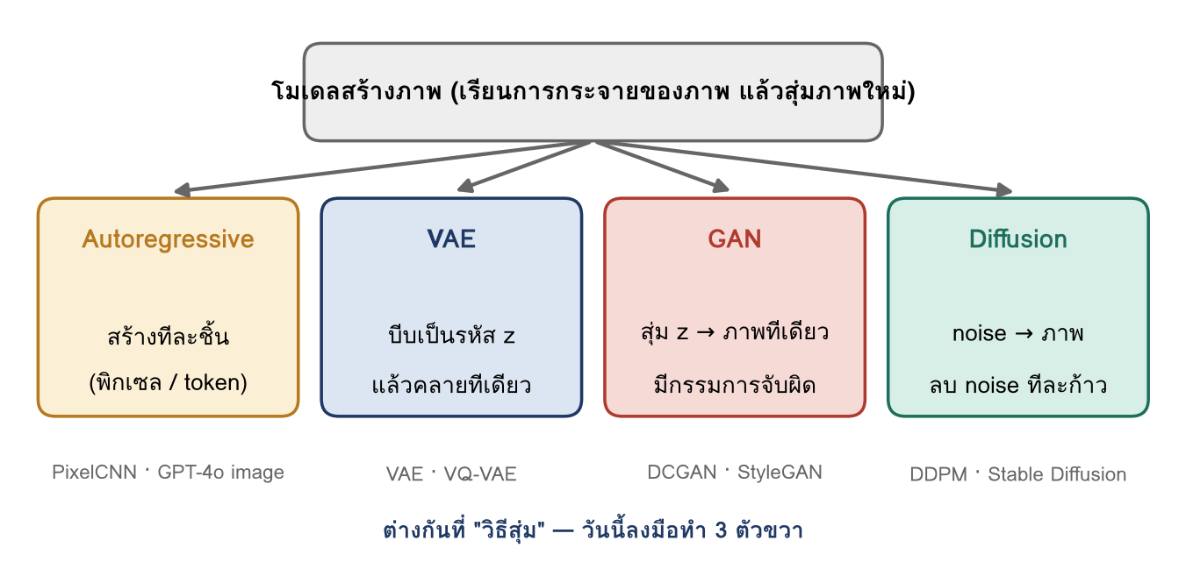
1 · ตระกูลโมเดล
แผนที่ตระกูลโมเดลสร้างภาพ
ทุกตระกูลเรียน 'การกระจาย' เหมือนกัน — ต่างกันที่วิธีสุ่มภาพออกมา
Autoregressive: สร้างทีละชิ้น (ญาติของ LLM)
VAE / GAN: สุ่มรหัส z แล้วแปลงเป็นภาพทีเดียว
LLM & Agentic AI · สัปดาห์ 4 · ช่วงเช้า
10
Notes:
ภาพนี้คือแผนที่ของทั้งวัน ชี้ว่าเราจะทำ 3 ตัวขวาในแล็บ ส่วน autoregressive จะพูดสั้น ๆ เพราะนักศึกษารู้จักจาก LLM แล้ว บอกล่วงหน้าว่า Stable Diffusion สัปดาห์หน้าจะใช้ VAE + Diffusion ร่วมกัน (และ GAN แอบอยู่ใน decoder ด้วย)

Slide 11
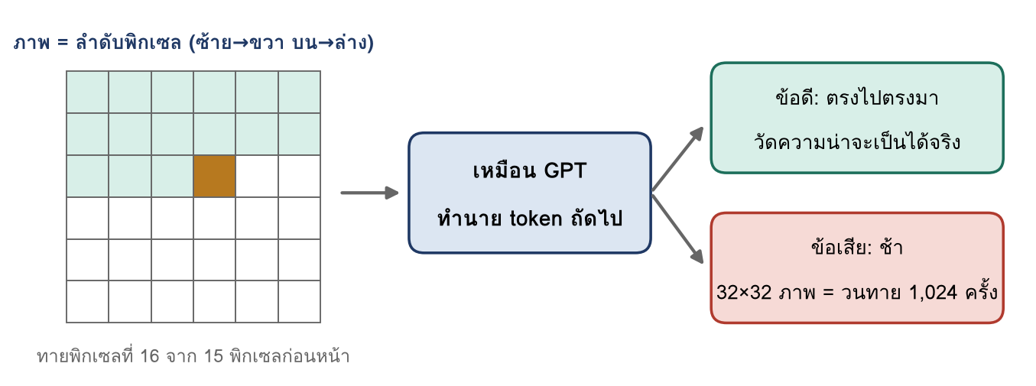
1 · Autoregressive
Autoregressive บนพิกเซล = GPT ของพิกเซล
PixelRNN / PixelCNN (2016): เรียงพิกเซลเป็นลำดับ แล้วทำนายพิกเซลถัดไปจากพิกเซลก่อนหน้า — สูตรเดียวกับ LLM สัปดาห์ 2
ข้อดี: ตรงไปตรงมา คำนวณความน่าจะเป็นของภาพได้จริง ๆ
ข้อเสีย: สร้างช้ามาก เพราะต้องวนทีละพิกเซล (ภาพ 32×32 = 1,024 รอบ)
LLM & Agentic AI · สัปดาห์ 4 · ช่วงเช้า
11
Notes:
โยงตรง ๆ กับสัปดาห์ 2: ถ้าเปลี่ยน 'คำ' เป็น 'พิกเซล' ก็ได้ PixelCNN ถามนักศึกษา: ภาพ 512×512 ต้องวนกี่รอบ? (262,144) — นี่คือเหตุผลที่ตระกูลนี้เงียบไปพักหนึ่ง แต่กลับมาใหม่เมื่อมี 'image token' (VQ-VAE ที่จะพูดถึงในส่วน 2) ทำให้ภาพเหลือไม่กี่ร้อย token เช่นโมเดลสร้างภาพของ GPT-4o

Slide 12
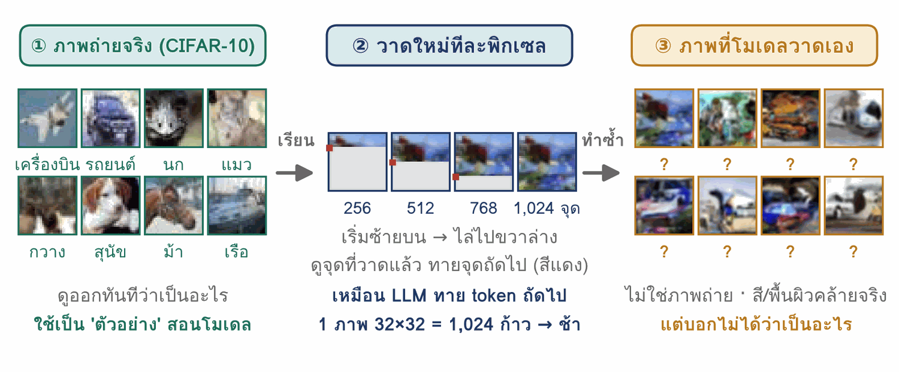
1 · Autoregressive
PixelRNN: เรียนจากภาพจริง แล้ววาดใหม่ทีละพิกเซล
ภาพจริง: ชุดข้อมูล CIFAR-10 (Krizhevsky 2009) · ภาพที่โมเดลวาด: PixelRNN, van den Oord et al. 2016 ผ่าน Siyu Zhu (Fudan) Lecture 2 หน้า 35 (ต้นฉบับ Stanford University)
LLM & Agentic AI · สัปดาห์ 4 · ช่วงเช้า
12
Notes:
อ่านภาพจากซ้ายไปขวา (1) ภาพถ่ายจริงจาก CIFAR-10 — ชุดข้อมูลภาพ 32×32 สิบกลุ่ม เครื่องบิน รถ นก แมว ... ใช้เป็นตัวอย่างสอนโมเดล ภาพพวกนี้ไม่ได้อยู่ในผลลัพธ์ (2) หลังเรียนแล้ว โมเดลวาดภาพใหม่จากกระดาษเปล่า เติมทีละพิกเซลจากมุมซ้ายบนไปขวาล่าง จุดแดงคือจุดที่กำลังทาย มันดูทุกจุดที่วาดไปแล้วเพื่อทายจุดนี้ — เหมือน LLM ทาย token ถัดไปในสัปดาห์ 2–3 ภาพ 32×32 จึงต้องทาย 1,024 ครั้ง (ภาพที่ใช้สาธิตลำดับคือภาพที่ PixelRNN สร้างจริง ใส่สีเทาบังส่วนที่ยังไม่วาด) (3) ทำซ้ำหลายรอบได้ภาพหลายภาพ — ทั้งหมดเป็นภาพที่โมเดลวาดเอง ไม่ใช่ภาพถ่าย ให้นักศึกษาลองทายว่าแต่ละภาพเป็นอะไร: สีและพื้นผิวคล้ายจริง (ฟ้า หญ้า รถ) แต่บอกไม่ได้ชัด นี่คือระดับของปี 2016 จำภาพขวาไว้เทียบกับ VAE GAN Diffusion ในหน้าถัดไป

Slide 13
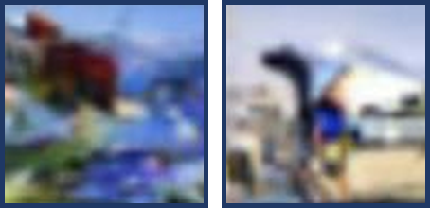
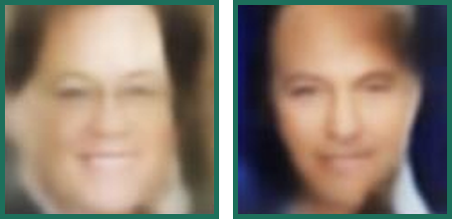
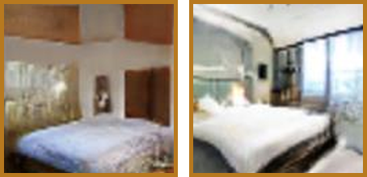
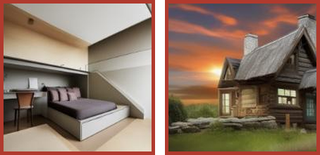
1 · ตระกูลโมเดล
ทำไมต้องมีมากกว่าหนึ่งตระกูล — ไม่มีใครได้ครบทุกข้อ
ภาพที่โมเดลสร้างเอง* |  | คุณภาพภาพ | ความหลากหลาย | เทรนง่าย | สร้างเร็ว
 | Autoregressive | รุ่นแรกหยาบ รุ่นใหม่ดี | ดี | ง่าย (เหมือน LLM) | ช้ามาก
 | VAE | เบลอ | ดี | ง่าย | เร็วมาก
 | GAN | คมมาก | เสี่ยงซ้ำ (mode collapse) | ยาก แกว่ง | เร็วมาก
 | Diffusion | คมมาก | ดี | ง่าย | ช้า (แก้ได้)
*ภาพคอลัมน์ซ้ายทุกภาพเป็นภาพที่โมเดลสร้าง ไม่ใช่ภาพถ่าย (ต่างปี ต่างชุดข้อมูล: PixelRNN 2016 · VAE หน้าคน · DCGAN 2015 · SD + ControlNet 2023)
วันนี้จะเห็นทุกช่องในตารางนี้ด้วยตาตัวเองจากแล็บ — จำไว้แล้วกลับมาเช็กตอนบ่าย
ภาพ: Siyu Zhu (Fudan) Lecture 2 หน้า 35, 81 · Lecture 3 หน้า 33 (ต้นฉบับ Stanford University 2024) · Lecture 4&5 หน้า 52 (ControlNet, Zhang et al. 2023)
LLM & Agentic AI · สัปดาห์ 4 · ช่วงเช้า
13
Notes:
ตารางนี้คือ 'คำตอบ' ที่ส่วน 2–4 จะพิสูจน์ด้วยแล็บ ให้ดูแล้วผ่านไปก่อน ตอนปิดวันจะกลับมาดูอีกครั้งพร้อมภาพจริงจากแล็บ จุดขาย: Diffusion ได้ 3 ข้อแรก แลกกับความช้า ซึ่งแก้ได้ด้วย DDIM และ latent diffusion ภาพคอลัมน์ซ้ายเป็นภาพที่โมเดลแต่ละตระกูลสร้างเองทั้งหมด (ไม่ใช่ภาพถ่าย) ให้ดูลักษณะเด่น: PixelRNN 2016 ยังหยาบ (รุ่นใหม่ของตระกูลนี้ เช่น Parti หรือการสร้างภาพของ GPT-4o คุณภาพดีมากแต่ยังสร้างทีละส่วน) · VAE หน้าเบลอ · DCGAN ห้องนอนคม · Stable Diffusion คมและหลากหลาย ภาพมาจากต่างปีต่างชุดข้อมูล จึงไม่ใช่การแข่งบนโจทย์เดียวกัน

Slide 14
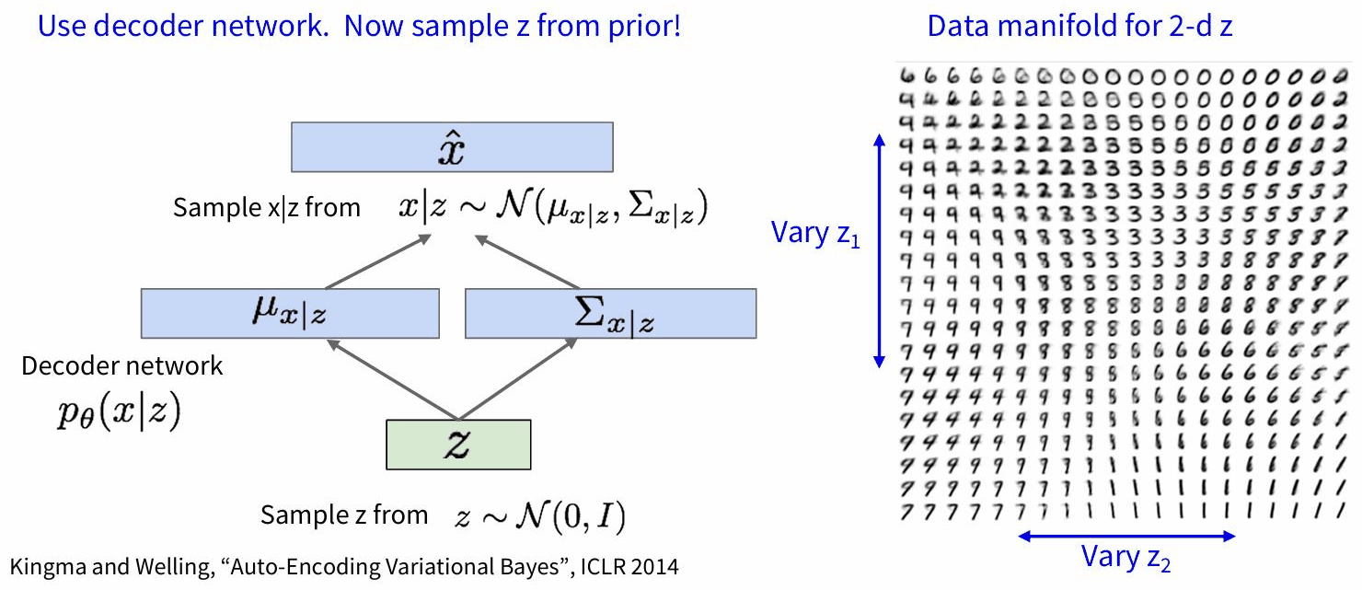
ส่วนที่ 2
2
VAE — บีบภาพเป็นรหัสสั้น ๆ แล้วคลายกลับ
Autoencoder · ทำไมต้อง 'variational' · ทำไมภาพเบลอ · VQ-VAE และ 'vocab ของภาพ'
ภาพ: Siyu Zhu (Fudan) Lecture 2 หน้า 78 · ต้นฉบับ Stanford University 2024
Notes:
VAE คือตัวแรกเพราะ (1) โครงสร้างต่อจาก CNN สัปดาห์ 1 ตรง ๆ (2) เทรนง่ายที่สุด (3) เป็นชิ้นส่วนของ Stable Diffusion

Slide 15
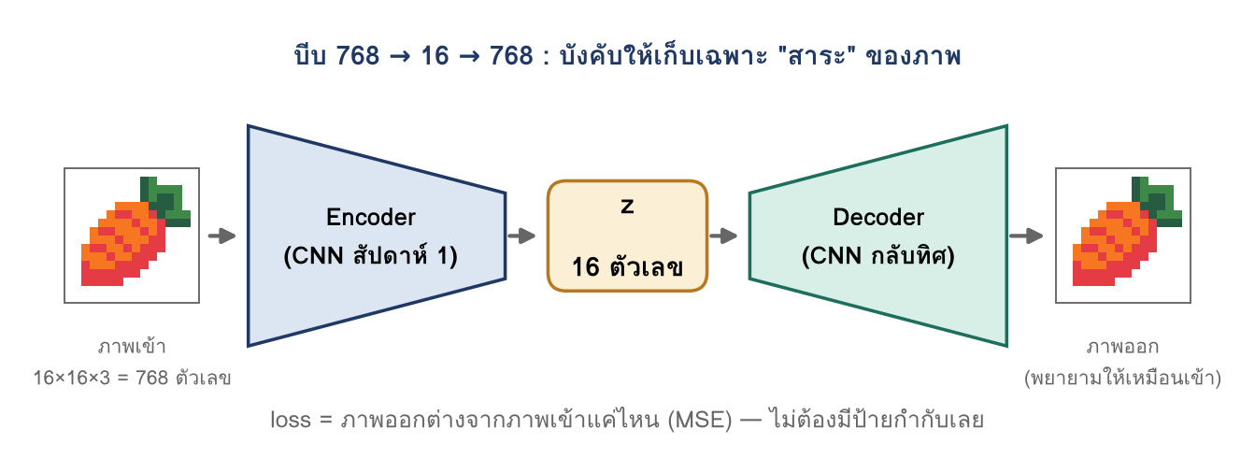
2 · VAE
Autoencoder: บีบแล้วคลาย
Encoder = CNN สัปดาห์ 1 ที่ตัดชั้น classifier ออก แล้วให้ออก 'รหัส z' สั้น ๆ (16 ตัวเลข)
Decoder = CNN กลับทิศ: ขยายรหัส 16 ตัวกลับเป็นภาพ 768 ตัวเลข
loss = ภาพออกต่างจากภาพเข้าแค่ไหน (MSE) — ไม่ต้องมีป้ายกำกับเลย
LLM & Agentic AI · สัปดาห์ 4 · ช่วงเช้า
15
Notes:
อุปมา: zip ไฟล์แล้ว unzip หรือ 'สรุปย่อ' แล้วเขียนกลับ ถ้าสรุปแค่ 16 ตัวเลขแล้วยังวาดกลับได้ แปลว่า 16 ตัวเลขนั้นเก็บ 'สาระ' ของภาพ (สี ท่าทาง ประเภท) ไม่ใช่พิกเซลทีละจุด เน้นว่าไม่ต้องใช้ป้าย — self-supervised (เรียนจากข้อมูลตัวเองโดยไม่มีป้ายกำกับ)

Slide 16
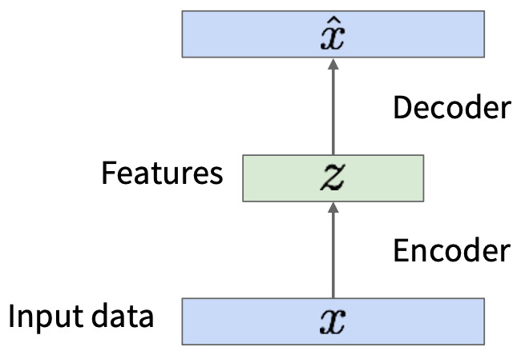
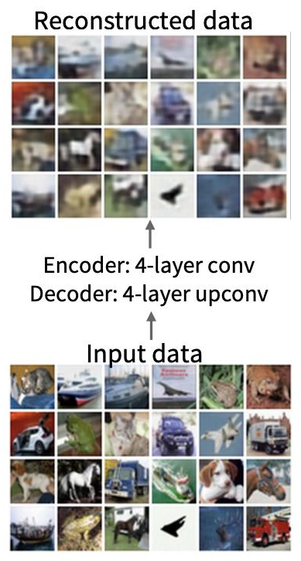
2 · VAE
Autoencoder ของจริง: ภาพจริง vs ภาพที่คลายกลับ
ซ้าย: x → Encoder → z (features) → Decoder → x̂
ขวา: ล่าง = ภาพจริง CIFAR-10
บน = ภาพที่คลายกลับจาก z (encoder/decoder อย่างละ 4 ชั้น)
สี ท่าทาง ตำแหน่งถูก แต่รายละเอียดหาย — นี่คือ 'สาระ' ที่ z เก็บไว้
ภาพ: Siyu Zhu (Fudan) Lecture 2 หน้า 42 · ต้นฉบับ Stanford University 2024
LLM & Agentic AI · สัปดาห์ 4 · ช่วงเช้า
16
Notes:
z สั้นกว่าภาพมาก จึงเก็บได้แค่สาระ แล็บบ่ายบีบ 768 ตัวเลขเหลือ 16

Slide 17
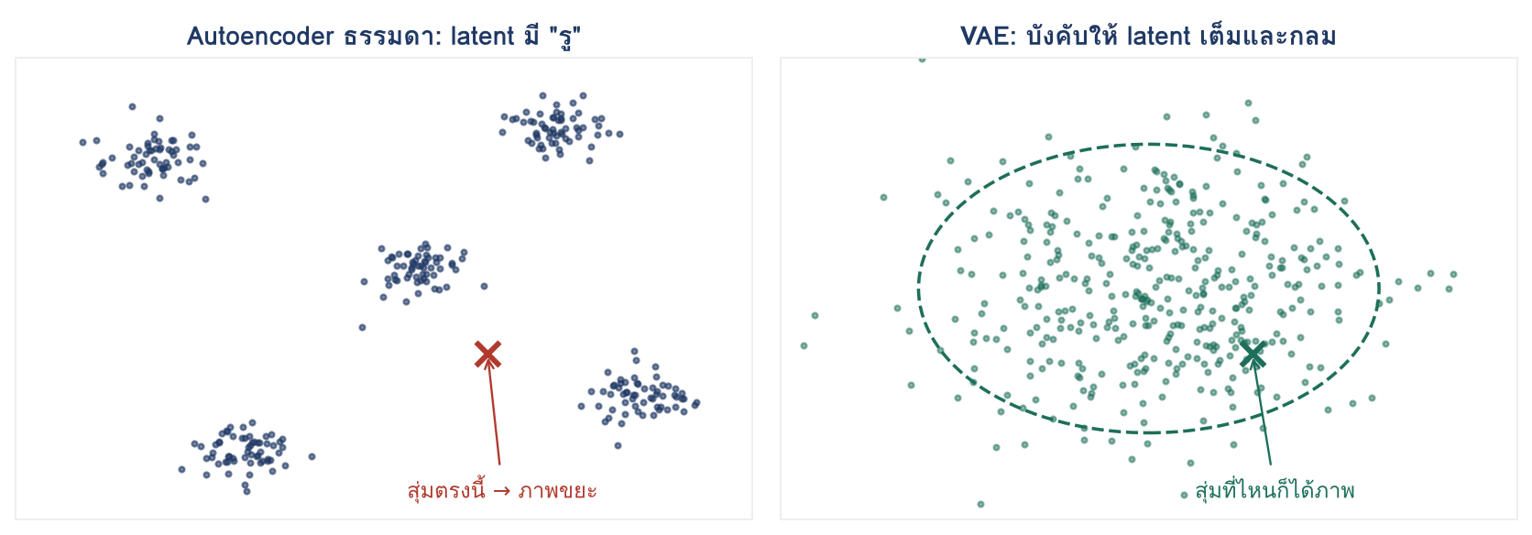
2 · VAE
แล้วเอา Autoencoder มาสร้างภาพใหม่ได้ไหม?
ไอเดีย: สุ่ม z มั่ว ๆ แล้ว decode → น่าจะได้ภาพใหม่
ปัญหา: autoencoder ธรรมดาวางรหัสภาพเป็นกระจุก ๆ ห่างกัน ระหว่างกระจุกคือ 'รู' — สุ่มลงรูได้ภาพขยะ
VAE แก้โดยบังคับให้รหัสทั้งหมดรวมกันเป็น 'วงกลม' เต็ม ๆ ไม่มีรู → สุ่มตรงไหนก็ได้ภาพ
LLM & Agentic AI · สัปดาห์ 4 · ช่วงเช้า
17
Notes:
นี่คือแรงจูงใจของตัว V ใน VAE ให้นักศึกษาคิดตาม: ถ้า encoder ได้วางรหัสตรงไหนก็ได้ มันจะวางห่าง ๆ กันเพื่อให้ decoder แยกง่าย (เหมือนนักเรียนนั่งคนละมุมห้อง) ที่ว่างตรงกลางไม่มีใครรับผิดชอบ VAE บังคับให้ทุกคนมานั่งรวมกลางห้องเป็นวงกลม (N(0, I))

Slide 18
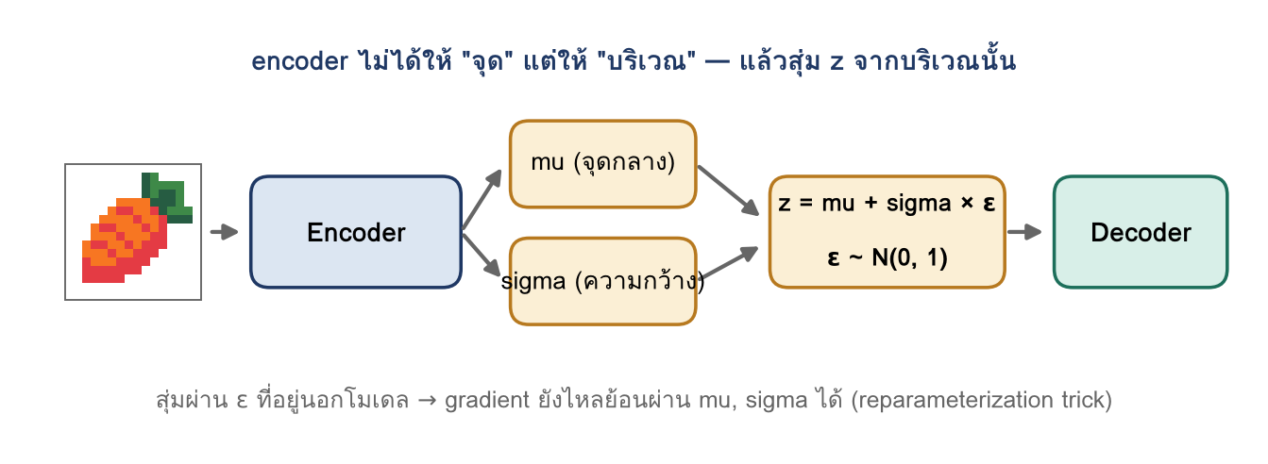
2 · VAE
VAE: encoder ให้ 'บริเวณ' ไม่ใช่ 'จุด'
encoder ออก 2 อย่าง: mu (จุดกลาง) และ sigma (ความกว้างของบริเวณ)
ตอนเทรน สุ่ม z จากบริเวณนั้น: z = mu + sigma × ε โดย ε สุ่มจาก N(0,1)
ทริกสำคัญ: ความสุ่มอยู่ที่ ε นอกโมเดล → backprop ผ่าน mu, sigma ได้ (reparameterization trick)
LLM & Agentic AI · สัปดาห์ 4 · ช่วงเช้า
18
Notes:
อธิบายว่าทำไมต้องมีทริกนี้: ถ้าเขียน 'สุ่ม z จาก N(mu, sigma)' ตรง ๆ จะหา gradient ของการสุ่มไม่ได้ แต่ถ้าเขียน z = mu + sigma × ε ตัวที่สุ่มคือ ε ซึ่งไม่มีพารามิเตอร์ ส่วน mu และ sigma เป็นแค่การบวกคูณธรรมดา backprop สัปดาห์ 1 ทำงานได้ปกติ

Slide 19
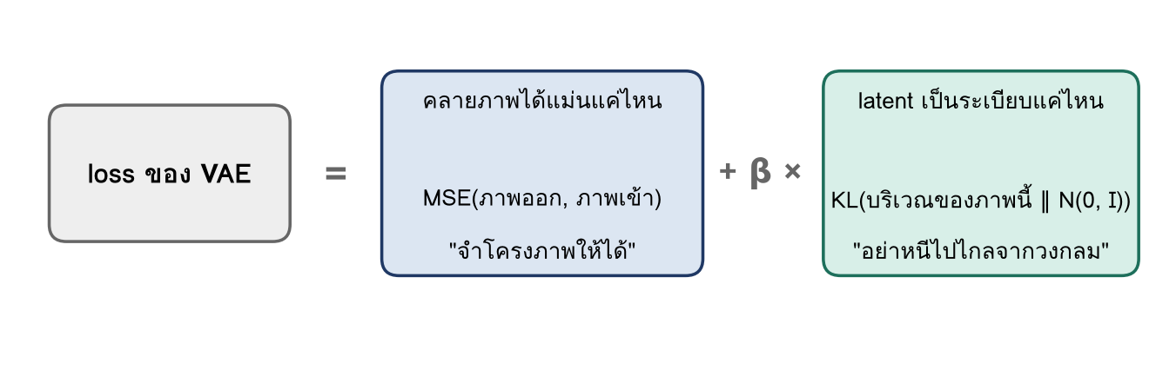
2 · VAE
loss ของ VAE มี 2 ส่วน
ส่วนแรก: คลายภาพได้แม่นแค่ไหน (MSE) — เหมือน autoencoder
ส่วนสอง: KL divergence = บริเวณของภาพนี้หนีไปไกลจากวงกลมมาตรฐาน N(0, I) แค่ไหน — ค่าปรับที่กันไม่ให้เกิด 'รู'
β คือตัวถ่วงน้ำหนักระหว่างสองอย่าง (β สูง = latent เป็นระเบียบแต่ภาพเบลอกว่า)
LLM & Agentic AI · สัปดาห์ 4 · ช่วงเช้า
19
Notes:
ไม่ต้องลงสูตร KL ให้พูดเป็นภาพ: ค่าปรับเวลา encoder 'หนีออกจากวงกลม' ชี้ว่า loss สองส่วนดึงกันคนละทาง: MSE อยากให้แต่ละภาพมีรหัสเฉพาะตัว (ห่าง ๆ กัน) KL อยากให้ทุกภาพอยู่รวมกลาง สมดุลของสองอย่างนี้คือ VAE

Slide 20
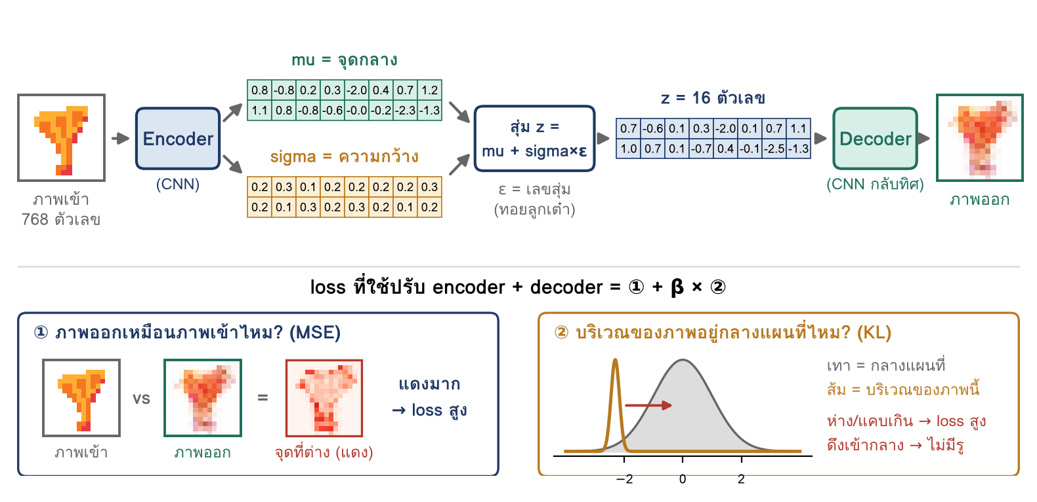
2 · VAE
VAE ทั้งระบบ: encoder → สุ่ม z → decoder → loss 2 ส่วน
ภาพ: VAE ที่เทรนจริงบน sprite 10,000 ภาพ (โครงเดียวกับแล็บ 1, เทรนบน CPU) — แทนภาพสมการ Lecture 2 หน้า 75
LLM & Agentic AI · สัปดาห์ 4 · ช่วงเช้า
20
Notes:
ภาพนี้คือ VAE ที่เทรนจริงบน sprite (โครงเดียวกับแล็บ 1, z 16 ตัวเลข) ตัวเลขทุกช่องเป็นค่าจริงของภาพแครอทนี้ อ่านแถวบนจากซ้ายไปขวา: ภาพ 768 ตัวเลข → encoder (CNN แบบสัปดาห์ 1) ให้ตัวเลข 2 ชุด ชุดละ 16 ตัว คือ mu = จุดกลาง และ sigma = ความกว้างของบริเวณ → สุ่ม z = mu + sigma × ε โดย ε คือเลขสุ่มใหม่ทุกครั้ง (reparameterization trick: ความสุ่มแยกไปอยู่ที่ ε gradient จึงไหลผ่าน mu, sigma ได้) → decoder คลาย z กลับเป็นภาพ แถวล่างคือ loss 2 ส่วน: ① เทียบภาพออกกับภาพเข้าทีละจุด (MSE) — ช่องแดงคือจุดที่ต่าง เหมือน autoencoder ธรรมดา ② KL — เทียบบริเวณของภาพนี้ (ส้ม) กับกลางแผนที่ N(0,1) (เทา) ถ้าอยู่ไกลหรือแคบเกินจะถูกปรับให้ดึงเข้ากลาง ทุกภาพจึงมาซ้อนกันกลางแผนที่ แผนที่ไม่มีรู β คือน้ำหนักระหว่างสองข้อ ภาพนี้ตรงกับ forward() ของ class VAE ในแล็บ 1 ทีละกล่อง: encode / reparameterize / decode

Slide 21
2 · VAE
โค้ดที่จะเทรนตอนบ่าย (แล็บ 1)
enc = Conv 2 ชั้น 16→8→4 (เหมือนสัปดาห์ 1)
fc_mu / fc_logvar = จุดกลางและความกว้าง
reparameterize = z = mu + sigma × ε
dec = ConvTranspose กลับทิศ 4→8→16 + Tanh (ต่อใน notebook)
  logvar แทน sigma เพื่อให้ค่าเป็นบวกเสมอ: sigma = exp(0.5·logvar)
  Z_DIM = 16 ตัวเลข
class VAE(nn.Module):
def __init__(self, z_dim=Z_DIM):
super().__init__()
# encoder: 16×16 → 8×8 → 4×4 → 64×4×4 = 1024 ตัวเลข
self.enc = nn.Sequential(
nn.Conv2d(3, 32, 4, 2, 1), nn.ReLU(),
nn.Conv2d(32, 64, 4, 2, 1), nn.ReLU(), nn.Flatten())
self.fc_mu = nn.Linear(1024, z_dim) # จุดกลางของบริเวณ
self.fc_logvar = nn.Linear(1024, z_dim) # ความกว้าง (log sigma²)
# decoder: z → 4×4 → 8×8 → 16×16
self.dec_fc = nn.Linear(z_dim, 1024)
self.dec = nn.Sequential(
nn.ConvTranspose2d(64, 32, 4, 2, 1), nn.ReLU(),
nn.ConvTranspose2d(32, 3, 4, 2, 1), nn.Tanh())
def encode(self, x):
h = self.enc(x)
return self.fc_mu(h), self.fc_logvar(h)
def reparameterize(self, mu, logvar):
# z = mu + sigma × ε (สุ่มแบบที่ยัง backprop ผ่าน mu, sigma ได้)
return mu + torch.exp(0.5 * logvar) * torch.randn_like(mu)
ภาพ: VAE ที่เทรนจริงบน sprite (หน้าก่อน)
LLM & Agentic AI · สัปดาห์ 4 · ช่วงเช้า
21
Notes:
โค้ดนี้ตรงกับ notebook แล็บ 1 ทุกตัวอักษร ชี้ 4 จุด: enc (CNN เดิม) · fc_mu/fc_logvar · reparameterize · dec ไม่ต้องอ่านทุกบรรทัด

Slide 22
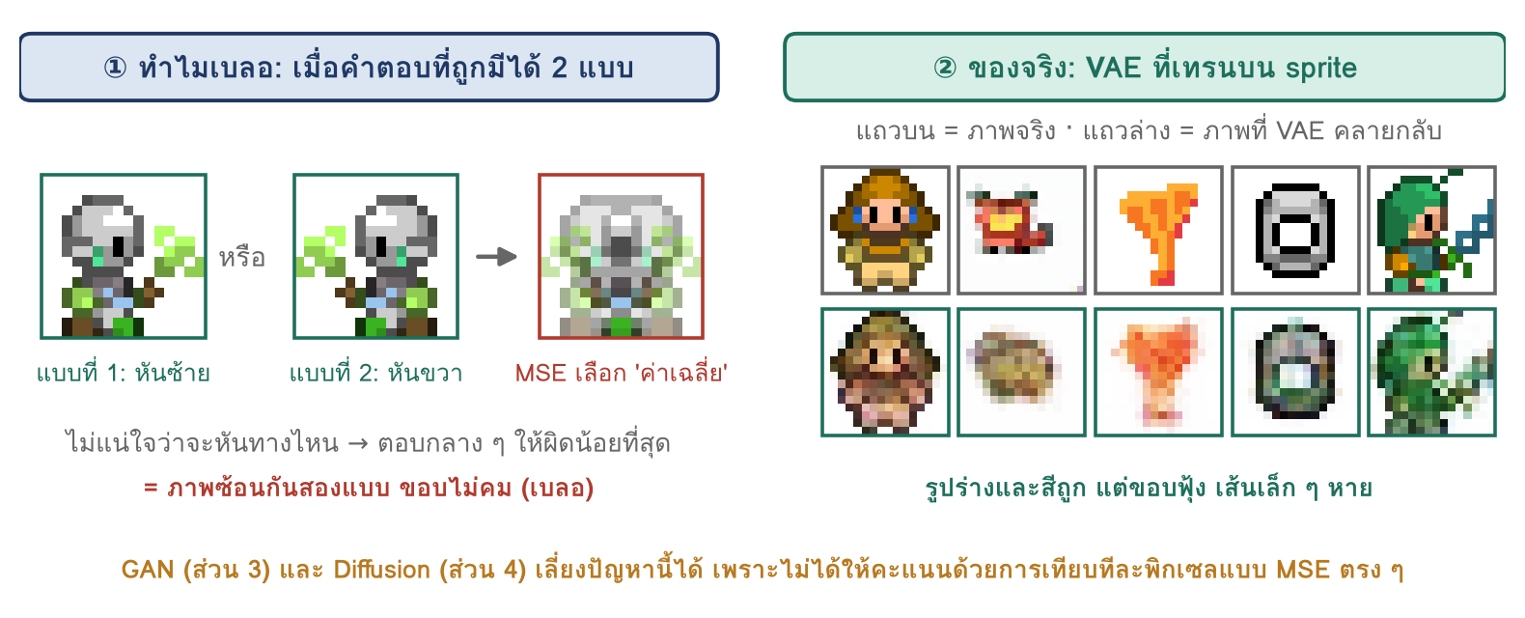
2 · VAE
ผลที่จะได้เห็น: VAE สร้างภาพได้ แต่ 'เบลอ'
ภาพ: VAE / VQ-VAE ที่เทรนจริงบน sprite 10,000 ภาพ (โครงเดียวกับแล็บ 1, เทรนบน CPU)
LLM & Agentic AI · สัปดาห์ 4 · ช่วงเช้า
22
Notes:
ภาพสุ่มจาก VAE จำโครงได้ (เป็นตัวละคร) แต่ขอบไม่คม สีจาง — สาเหตุ: MSE ให้รางวัลคำตอบ 'ค่าเฉลี่ย' — เมื่อโมเดลไม่แน่ใจว่าพิกเซลนี้ควรเป็นอะไร การตอบกลาง ๆ ปลอดภัยที่สุด — นี่คือปัญหาที่ GAN (ส่วน 3) และ Diffusion (ส่วน 4) จะแก้คนละวิธี ‖ ทดลองความคิด: ถ้าภาพจริงครึ่งหนึ่งมีแถบซ้าย อีกครึ่งมีแถบขวา และ MSE ต้องเลือกภาพเดียว คำตอบที่ MSE ต่ำสุดคือภาพที่มีแถบจาง ๆ ทั้งสองข้าง ซึ่งไม่เหมือนภาพจริงใบไหนเลย ตอนบ่ายจะเห็นภาพเบลอจริง ๆ ให้จำสาเหตุนี้ไว้

Slide 23
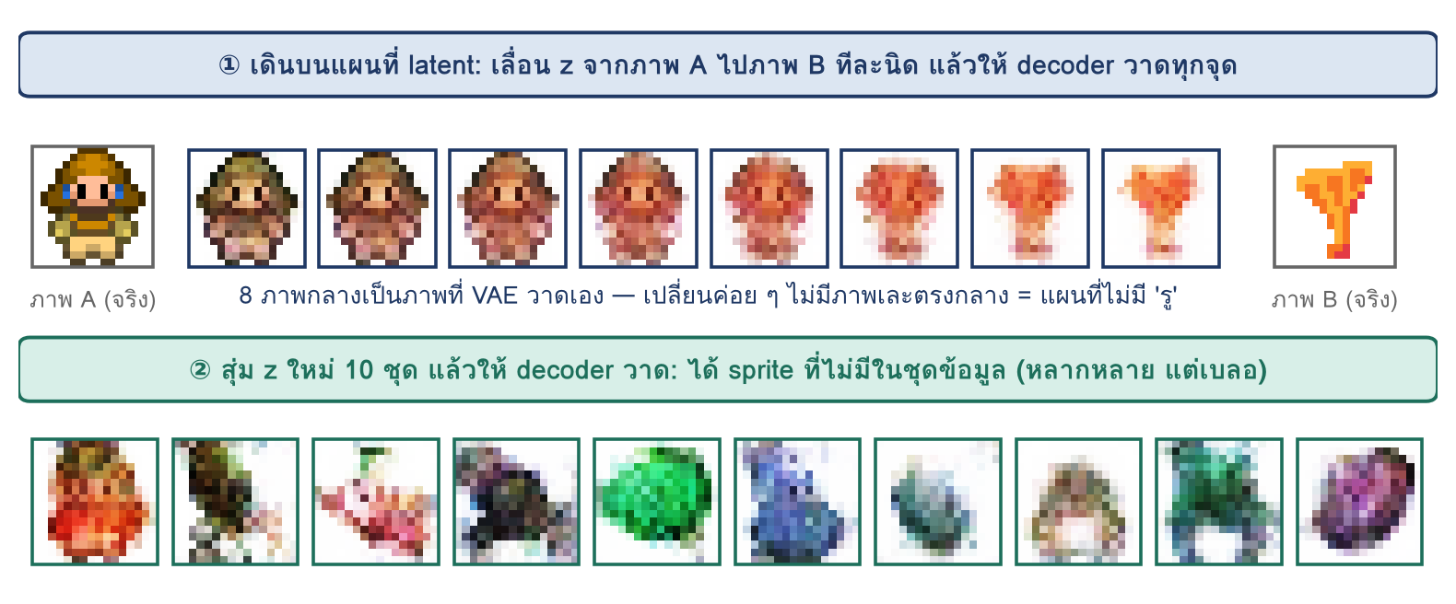
2 · VAE
ภาพที่ VAE สร้างได้จริง: latent ต่อเนื่อง + ภาพใหม่ที่เบลอ
ภาพ: VAE / VQ-VAE ที่เทรนจริงบน sprite 10,000 ภาพ (โครงเดียวกับแล็บ 1, เทรนบน CPU)
LLM & Agentic AI · สัปดาห์ 4 · ช่วงเช้า
23
Notes:
แถวบน: เอาภาพจริง A (ฮีโร่) และ B (อาหาร) เข้า encoder ได้ z สองจุด แล้วเลื่อน z จาก A ไป B ทีละ 1/7 ให้ decoder วาดทุกจุด — ภาพค่อย ๆ เปลี่ยน ไม่มีภาพเละตรงกลาง แปลว่าแผนที่ latent ต่อเนื่อง ไม่มีรู (KL ทำงาน) แถวล่าง: สุ่ม z จาก N(0,1) 10 ชุด ไม่มีภาพเข้าเลย decoder วาดออกมาเป็น sprite ใหม่ที่ไม่มีในชุดข้อมูล หลากหลายแต่เบลอทุกใบ — ตรงกับหน้าก่อน (MSE ชอบค่าเฉลี่ย) งานต้นฉบับ (Kingma & Welling 2014) ทำแบบเดียวกันกับใบหน้า: แกนหนึ่งคุมรอยยิ้ม อีกแกนคุมมุมหน้า แล็บ 1 จะได้ทำทั้งสองอย่างเอง

Slide 24
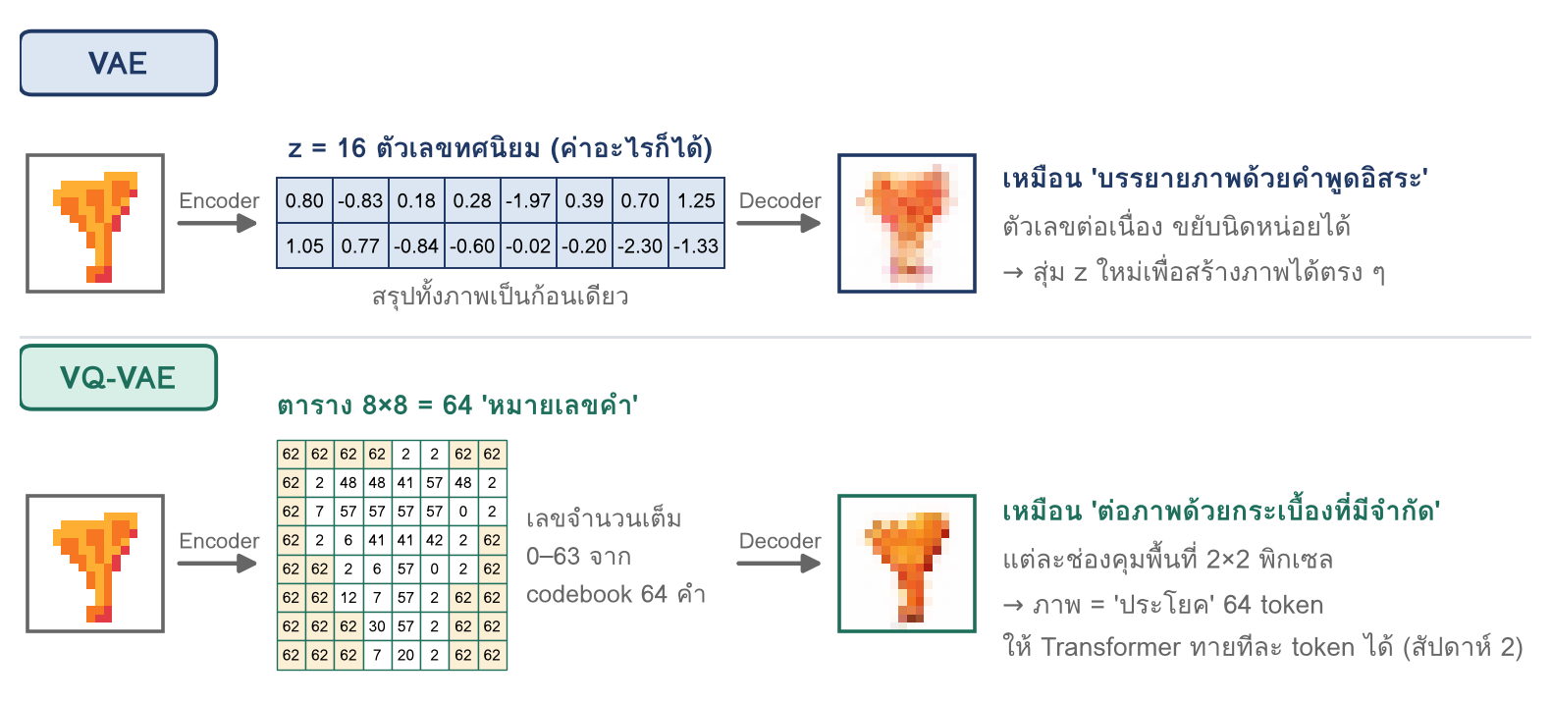
2 · VQ-VAE
VQ-VAE ต่างจาก VAE ตรงไหน: ตัวเลขอิสระ vs หมายเลขคำ
ภาพ: VAE / VQ-VAE ที่เทรนจริงบน sprite 10,000 ภาพ (โครงเดียวกับแล็บ 1, เทรนบน CPU)
LLM & Agentic AI · สัปดาห์ 4 · ช่วงเช้า
24
Notes:
เปลี่ยน latent จากค่าต่อเนื่องเป็น 'หมายเลข' ที่เลือกจาก codebook (เช่น 512 แบบ) — เหมือน vocab ของ LLM สัปดาห์ 2 — ภาพ 1 ใบ = ตาราง token (เช่น 4×4 = 16 token) → เอา Transformer มาทำนาย token ถัดไปได้ = autoregressive ที่ไม่ช้า — ข้อดี: ภาพคมกว่า VAE ธรรมดา — แนวคิดนี้ใช้ใน DALL·E รุ่นแรก (dVAE) และเป็นฐานของ VQ-GAN ‖ จุดเชื่อมสวย ๆ กับสัปดาห์ 2–3: VQ-VAE ทำให้ 'ภาพ' กลายเป็น 'ประโยค' ของ token ภาพ แล้ว LLM-style ก็ทำงานต่อได้ DALL·E 1 ใช้แนวนี้ (ตัวบีบเป็น dVAE แบบ discrete) และโมเดลสร้างภาพของ GPT-4o ก็เป็น autoregressive (OpenAI ไม่เปิดเผยรายละเอียดตัว tokenizer — พูดว่า 'น่าจะ' ไม่ใช่ 'คือ') ไม่ต้องลงรายละเอียดว่า quantize อย่างไร แค่ให้เห็นไอเดีย 'ปัดเข้าหาตัวที่ใกล้ที่สุดใน codebook'

Slide 25
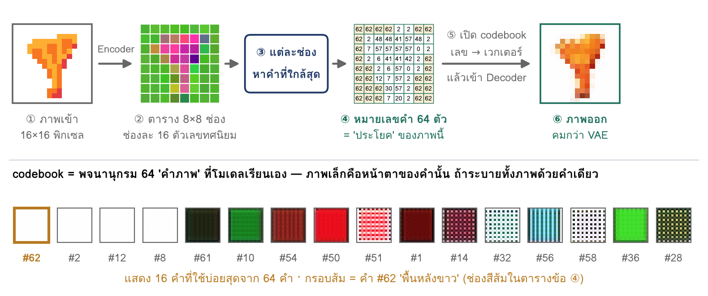
2 · VQ-VAE
VQ-VAE ทีละขั้น: ภาพ → หมายเลขคำ → ภาพ
ภาพ: VAE / VQ-VAE ที่เทรนจริงบน sprite 10,000 ภาพ (โครงเดียวกับแล็บ 1, เทรนบน CPU) — แนวคิดจาก van den Oord et al. 2017 (Siyu Zhu Lecture 2 หน้า 83)
LLM & Agentic AI · สัปดาห์ 4 · ช่วงเช้า
25
Notes:
อ่านแถวบนทีละขั้น ① ภาพ 16×16 ② encoder (CNN) บีบเหลือตาราง 8×8 ช่อง แต่ละช่องเป็นเวกเตอร์ 16 ตัวเลขทศนิยม (สีในภาพคือตัวเลข 3 ตัวแรก) ③ แต่ละช่องไปเทียบกับ codebook ซึ่งมี 64 'คำ' (เวกเตอร์ที่โมเดลเรียนเอง) แล้วเลือกคำที่ใกล้สุด — เหมือนปัดเศษ ④ ได้ตารางหมายเลขคำ 64 ตัว = 'ประโยค' ของภาพนี้ ช่องสีส้มคือคำ #62 ที่โมเดลใช้เป็นพื้นหลังขาว ⑤ ตอนคลาย เปิด codebook แปลงหมายเลขกลับเป็นเวกเตอร์ ⑥ decoder วาดภาพ — คมกว่า VAE เพราะแต่ละช่องเลือกจากคำที่ชัดเจน ไม่ได้เฉลี่ย แถวล่าง: หน้าตาของคำที่ใช้บ่อย (สีพื้น ลายตาราง ขอบ) เหมือนกระเบื้องที่มีจำกัดให้เลือกต่อภาพ โยงสัปดาห์ 2: codebook = vocab, หมายเลขคำ = token id เมื่อภาพเป็นประโยคของ token แล้ว เอา Transformer มาทาย token ถัดไปเพื่อสร้างภาพใหม่ได้ (DALL·E 1, VQ-GAN) โครงต้นฉบับ: van den Oord et al. 2017 (Lecture 2 หน้า 83)

Slide 26
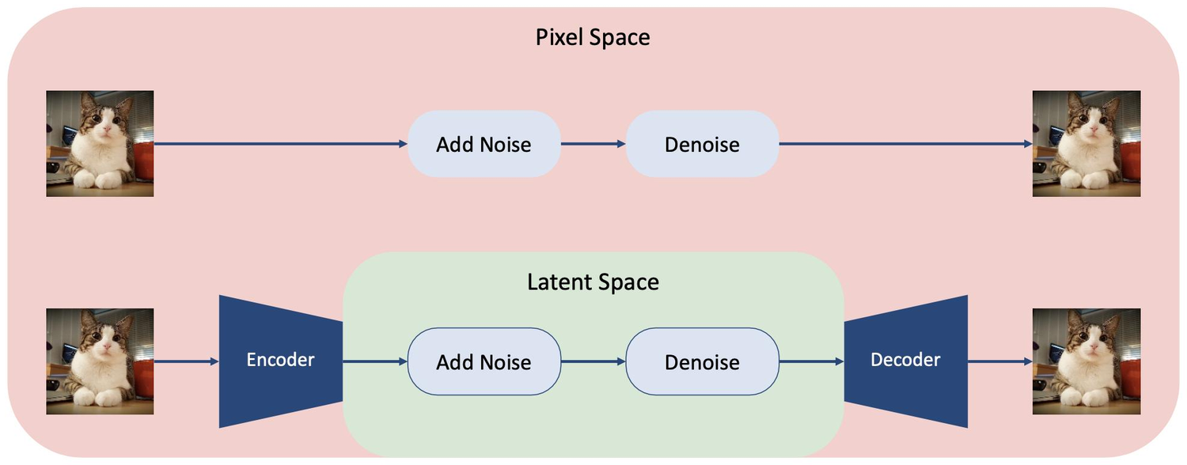
2 · VAE
VAE ไปอยู่ที่ไหนในของจริง
Stable Diffusion ใช้ VAE บีบภาพ 512×512×3 ให้เหลือ latent 64×64×4 ก่อน (เล็กลง 48 เท่า) แล้วค่อยทำ diffusion บน latent
  เหตุผล: diffusion บนพิกเซลเต็ม ๆ ช้าและกินหน่วยความจำมาก — บีบก่อนแล้วค่อยทำจะเร็วกว่าหลายสิบเท่า
VAE ตัวนั้น latent ต่อเนื่อง (KL) แต่เทรนด้วยสูตร loss ของ VQ-GAN: มี 'กรรมการ' แบบ GAN + perceptual loss (วัดความต่างด้วยฟีเจอร์ CNN แทนพิกเซล) เพื่อให้ภาพคม — ส่วน 3 จะเล่าว่ากรรมการคืออะไร
VQ-VAE: image token สำหรับโมเดล autoregressive (DALL·E 1; โมเดลภาพของ GPT-4o ก็เป็น autoregressive แต่ไม่เปิดเผยตัว tokenizer)
งานวิจัย: anomaly detection (ภาพที่ VAE คลายกลับไม่ได้ = ผิดปกติ), การบีบอัด, การสร้างข้อมูลสังเคราะห์
บน: diffusion บนพิกเซล · ล่าง: บีบด้วย VAE ก่อน (latent)
ตอนบ่ายแล็บ 1: เทรน VAE บน sprite แล้วดู latent 'แผนที่ของภาพ' — สิ่งเดียวกับที่ Stable Diffusion ทำงานอยู่ข้างใน
ภาพ: Siyu Zhu (Fudan) Lecture 4&5 หน้า 26 · ต้นฉบับ Mike Shou, NUS
LLM & Agentic AI · สัปดาห์ 4 · ช่วงเช้า
26
Notes:
สรุปส่วน 2 ด้วยการบอกว่า VAE ไม่ใช่ของเก่าที่เลิกใช้ แต่เป็น 'ตัวบีบ' ที่อยู่ในทุกโมเดลสร้างภาพสมัยใหม่ ตัวเลข 64×64×4 vs 512×512×3 ให้พูดเป็นภาพ: บีบ 48 เท่า

Slide 27
ส่วนที่ 3
3
GAN — เกมสองฝ่าย: คนปลอมแบงก์ vs ตำรวจ
ไม่ต้องมีเฉลยพิกเซล · เทรนสลับกันสองขั้น · ภาพคม แต่เทรนยากและเสี่ยง mode collapse
ภาพ: Siyu Zhu (Fudan) Lecture 3 หน้า 33 · ต้นฉบับ Stanford University 2024
Notes:
GAN คือคำตอบแรกของวงการต่อปัญหา 'ภาพเบลอ' ของ VAE (2014–2020 ครองวงการ) ให้เล่าเป็นเกม

Slide 28
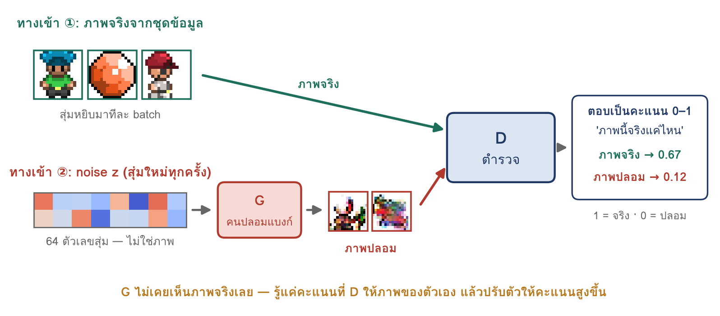
3 · GAN
เกมสองฝ่าย: ภาพจริงเข้าทางไหน noise เข้าทางไหน
ภาพ: DCGAN ที่เทรนจริงบน sprite 10,000 ภาพ (โครงเดียวกับแล็บ 2, เทรนบน CPU)
LLM & Agentic AI · สัปดาห์ 4 · ช่วงเช้า
28
Notes:
Generator (G) = คนปลอมแบงก์: รับ noise z แล้วผลิตภาพ พยายามให้เหมือนของจริง — Discriminator (D) = ตำรวจ: รับภาพ ตอบว่า 'จริง' หรือ 'ปลอม' — ทั้งคู่เก่งขึ้นพร้อมกัน: ตำรวจจับได้แม่นขึ้น → คนปลอมต้องเนียนขึ้น → วนไป ‖ อุปมาคนปลอมแบงก์กับตำรวจเป็นอุปมาดั้งเดิมของ Goodfellow (2014) จุดสำคัญที่สไลด์ถัดไปจะขยาย: G ไม่เคยเห็นภาพจริงเลย มันรู้แค่ว่า 'ตำรวจจับได้หรือไม่' นี่ต่างจาก VAE ที่เทียบพิกเซลกับภาพจริงตรง ๆ

Slide 29
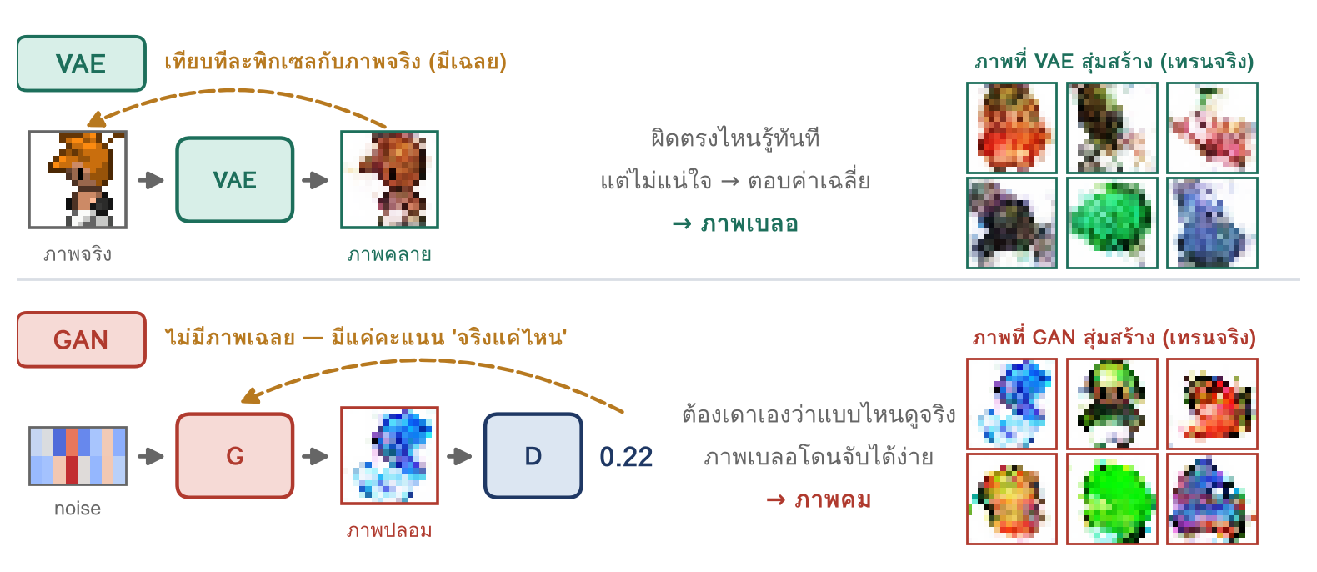
3 · GAN
จุดพลิก: VAE มีเฉลยพิกเซล — GAN มีแค่คะแนนจาก D
ภาพ: DCGAN ที่เทรนจริงบน sprite 10,000 ภาพ (โครงเดียวกับแล็บ 2, เทรนบน CPU)
LLM & Agentic AI · สัปดาห์ 4 · ช่วงเช้า
29
Notes:
VAE: เทียบภาพออกกับภาพเข้า 'ทีละพิกเซล' (MSE) → ได้ค่าเฉลี่ย → เบลอ / GAN: ไม่มีการเทียบพิกเซลเลย — G ได้รับแค่สัญญาณเดียว: "D เชื่อหรือไม่" / ภาพคมที่มีแถบซ้าย และภาพคมที่มีแถบขวา ผ่านตำรวจได้ทั้งคู่ · ภาพเบลอที่มีแถบจาง ๆ สองข้าง ถูกจับทันที / ผลลัพธ์: G ถูกบังคับให้ผลิตภาพที่ 'แยกไม่ออกจากของจริง' ไม่ใช่ภาพที่ 'ใกล้ค่าเฉลี่ย' → คมกว่า VAE มาก / ราคาที่จ่าย: loss ไม่ได้บอกว่าภาพดีแค่ไหน บอกแค่ว่าใครกำลังชนะในเกม — ต้องดูภาพเองเสมอ ‖ เชื่อมกับสไลด์ 'ทำไม VAE เบลอ': GAN เลี่ยงปัญหาค่าเฉลี่ยเพราะไม่เคยเอาพิกเซลมาลบกันเลย ‖ ให้เวลานักศึกษาคิดตามประโยคกลาง: ภาพเบลอ 'ถูกจับทันที' เพราะไม่มีภาพจริงใบไหนเบลอ นี่คือเหตุผลเชิงกลไกว่าทำไม GAN คม

Slide 30
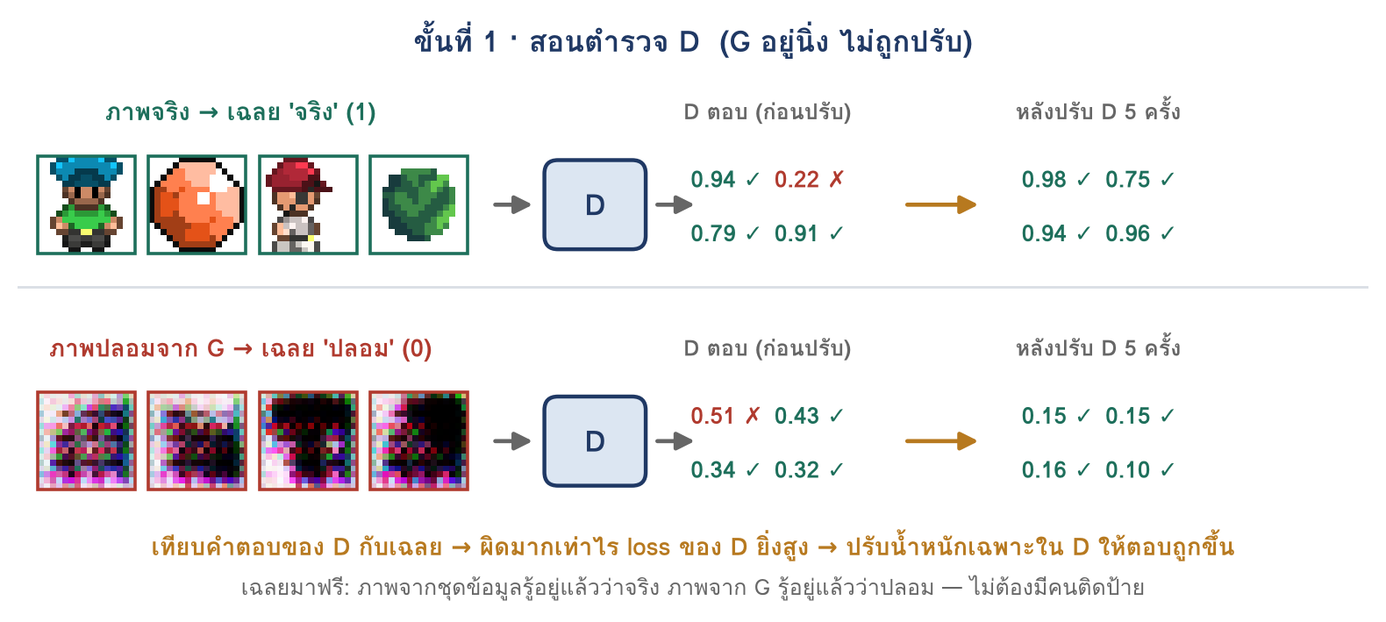
3 · GAN
ขั้นที่ 1: สอนตำรวจ D ให้แยกภาพจริงกับภาพปลอม
ภาพ: DCGAN ที่เทรนจริงบน sprite 10,000 ภาพ (โครงเดียวกับแล็บ 2, เทรนบน CPU)
LLM & Agentic AI · สัปดาห์ 4 · ช่วงเช้า
30
Notes:
ขั้นที่ 1 ของทุก batch: สอนตำรวจ D อย่างเดียว G อยู่นิ่ง (ในโค้ดคือ fake.detach()) แถวบน: ภาพจริงจากชุดข้อมูล เฉลยคือ 'จริง' = 1 แถวล่าง: ภาพที่ G สร้าง เฉลยคือ 'ปลอม' = 0 — เฉลยมาฟรีเพราะรู้อยู่แล้วว่าภาพมาจากไหน D ตอบเป็นคะแนน 0–1 ตัวเลขในภาพเป็นค่าจริงจาก D ที่เทรนมา 2 epoch: ก่อนปรับ D ตอบผิดบางภาพ (✗) เช่น ให้ภาพจริงแค่ 0.22 หรือให้ภาพปลอม 0.51 หลังปรับ D 5 ครั้งบน batch นี้ ตอบถูกทุกภาพ คะแนนภาพจริงขึ้นเข้าหา 1 ภาพปลอมลงเข้าหา 0 นี่คือ binary classifier ธรรมดาแบบสัปดาห์ 1 (BCE จริง/ปลอม) ในโค้ด: lossD = bce(D(xb), real_lbl) + bce(D(fake.detach()), fake_lbl)

Slide 31
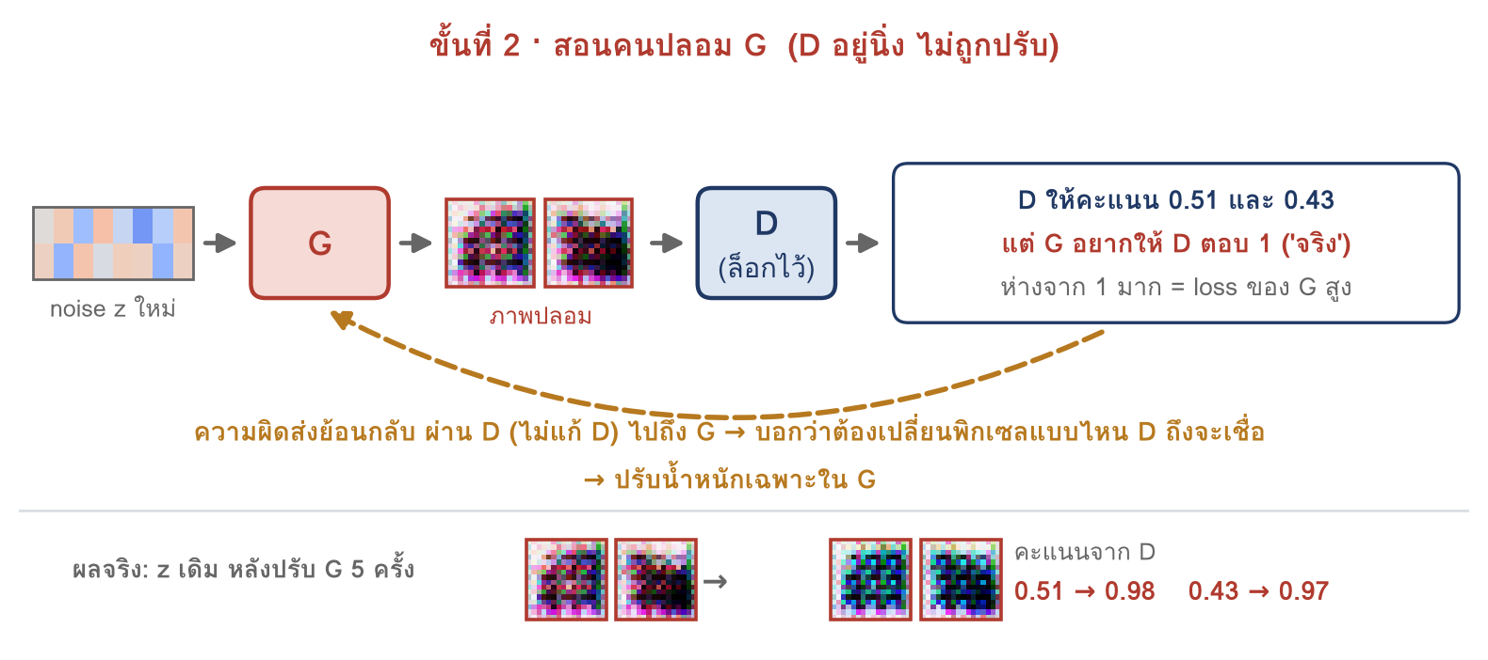
3 · GAN
ขั้นที่ 2: สอนคนปลอม G ผ่านคะแนนของ D
ภาพ: DCGAN ที่เทรนจริงบน sprite 10,000 ภาพ (โครงเดียวกับแล็บ 2, เทรนบน CPU)
LLM & Agentic AI · สัปดาห์ 4 · ช่วงเช้า
31
Notes:
ขั้น 1 ฝึก D (แช่แข็ง G): ภาพจริงต้องตอบ 1, G(z) ต้องตอบ 0 — เป็น binary classifier ธรรมดาเหมือนสัปดาห์ 1 (D ออกเป็น logit = คะแนนดิบก่อน sigmoid) — ขั้น 2 ฝึก G (แช่แข็ง D): ปรับ G ให้ D ตอบ 1 กับ G(z) — gradient ไหลผ่าน D เข้าไปใน G — ไม่มี loss ตัวเดียวที่ 'ลดลงเรื่อย ๆ' ให้ดู: ถ้า D ชนะ loss_G ขึ้น, ถ้า G ชนะ loss_D ขึ้น ‖ ย้ำว่าขั้น 1 คือ classifier สัปดาห์ 1 เป๊ะ ๆ (BCE จริง/ปลอม) ส่วนขั้น 2 คือจุดฉลาด: เราใช้ D เป็น 'loss function ที่เรียนรู้ได้' ของ G เตือนล่วงหน้าว่าตอนบ่ายกราฟ loss จะแกว่ง อย่าตกใจ นั่นปกติ

Slide 32
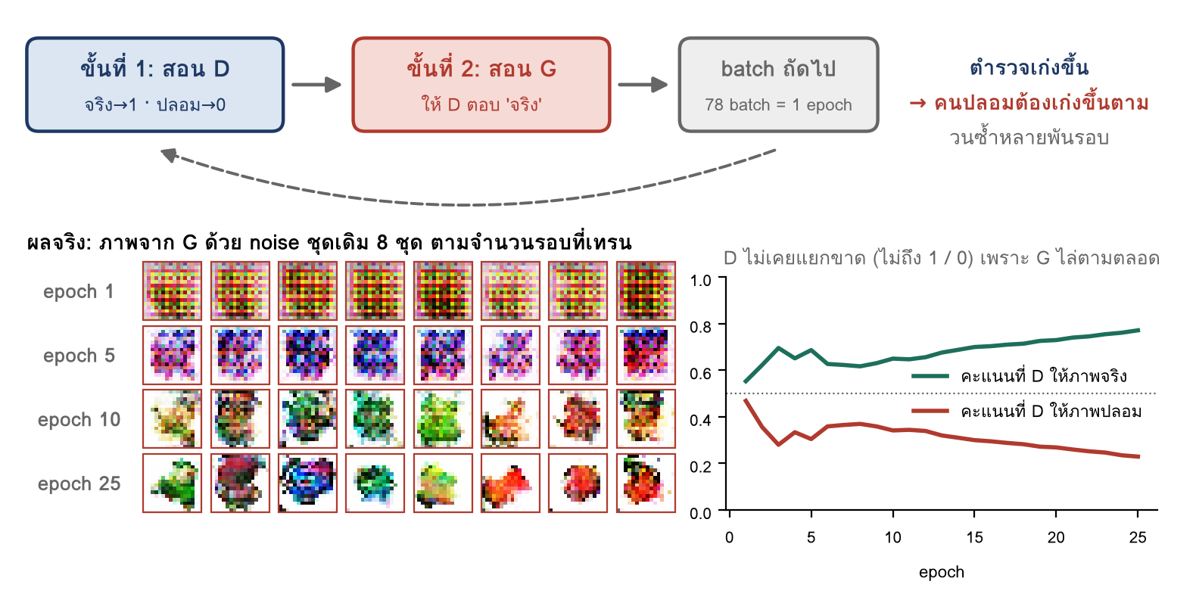
3 · GAN
วนสองขั้นนี้ทุก batch: ของปลอมเก่งขึ้นเรื่อย ๆ
ภาพ: DCGAN ที่เทรนจริงบน sprite 10,000 ภาพ (โครงเดียวกับแล็บ 2, เทรนบน CPU) — อัลกอริทึมจาก Goodfellow et al. 2014
LLM & Agentic AI · สัปดาห์ 4 · ช่วงเช้า
32
Notes:
รวมสองขั้นเป็นหนึ่งรอบต่อ batch: สอน D → สอน G → batch ถัดไป (78 batch = 1 epoch, แล็บเทรน 25 epoch ≈ 2,000 รอบ) ภาพซ้าย: ใช้ noise ชุดเดิม 8 ชุดป้อน G หลังเทรน 1, 5, 10, 25 epoch — epoch 1 ยังเป็นลายสีซ้ำ ๆ, epoch 5 เริ่มมีก้อนสี, epoch 10 เริ่มเป็นรูปร่าง, epoch 25 เป็นตัวละคร/ของที่คม กราฟขวา: คะแนนเฉลี่ยที่ D ให้ภาพจริง (เขียว) และภาพปลอม (แดง) ต่อ epoch — D แยกได้ดีขึ้นช้า ๆ แต่ไม่เคยถึง 1 กับ 0 เพราะ G ไล่ตามตลอด นี่คือเหตุผลที่กราฟ loss ของ GAN แกว่งและไม่ลดเรียบเหมือน VAE: loss บอกแค่ใครกำลังได้เปรียบ ไม่ได้บอกว่าภาพดีแค่ไหน ต้องดูภาพเอง อัลกอริทึมต้นฉบับ: Goodfellow et al. 2014 (Lecture 3 หน้า 28) — ตอนบ่ายทำแบบนี้ในแล็บ 2

Slide 33
3 · GAN
โค้ดที่จะเทรนตอนบ่าย (แล็บ 2)
(1) D: BCE(D(จริง), 1) + BCE(D(ปลอม), 0)
  fake.detach() = ไม่ให้ gradient ของขั้น 1 ไหลเข้า G
(2) G: BCE(D(G(z)), 1) — 'อยากให้ตำรวจเชื่อ'
  optD / optG แยกกัน: Adam lr 2e-4, betas (0.5, 0.999) — ค่ามาตรฐานของ DCGAN
ทั้งสองขั้นทำทุก batch สลับกัน
# --- (1) ฝึกกรรมการ D ---
fake = G(torch.randn(BATCH, NZ, device=device))
lossD = bce(D(xb), real_lbl) + bce(D(fake.detach()), fake_lbl)
optD.zero_grad(); lossD.backward(); optD.step()
# --- (2) ฝึกคนปลอม G: อยากให้ D ตอบ "จริง" ---
lossG = bce(D(fake), real_lbl)
optG.zero_grad(); lossG.backward(); optG.step()
ภาพ: DCGAN ที่เทรนจริงบน sprite (สไลด์ 28)
LLM & Agentic AI · สัปดาห์ 4 · ช่วงเช้า
33
Notes:
โค้ดตรงกับ notebook แล็บ 2 ชี้ detach() ว่าทำไมต้องมี (ขั้น 1 ห้ามแก้ G) และชี้ว่า loss ของ G ใช้ป้าย 1 ทั้งที่ภาพเป็นของปลอม — นั่นคือ 'การโกหกตำรวจ'

Slide 34
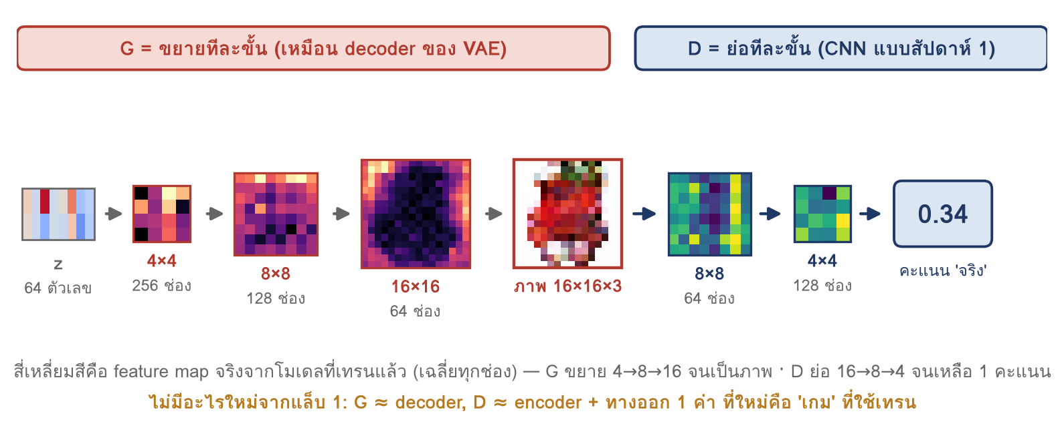
3 · GAN
DCGAN: ข้างใน G และ D คือ CNN
ภาพ: DCGAN ที่เทรนจริงบน sprite 10,000 ภาพ (โครงเดียวกับแล็บ 2, เทรนบน CPU)
LLM & Agentic AI · สัปดาห์ 4 · ช่วงเช้า
34
Notes:
G = decoder ของ VAE แทบจะเป๊ะ: z → 4×4 → 8×8 → 16×16 (ConvTranspose) — D = encoder ของ VAE + ออก 1 เลข (logit จริง/ปลอม) — สิ่งที่ต่างจากแล็บ 1 ไม่ใช่โครงสร้าง แต่คือ 'เกม' ที่ใช้เทรน — โครงเดียวกัน loss ต่างกัน ผลต่างกันมาก ‖ ประเด็นสอน: สถาปัตยกรรมไม่ใช่พระเอก loss/วิธีเทรนต่างหาก ให้นักศึกษาเทียบกับสัปดาห์ 3 ที่ Typhoon กับ Llama โครงเดียวกันแต่ข้อมูลเทรนต่างกัน DCGAN (Radford 2015) เพิ่ม BatchNorm, LeakyReLU ฝั่ง D เพื่อให้เทรนนิ่งขึ้น

Slide 35
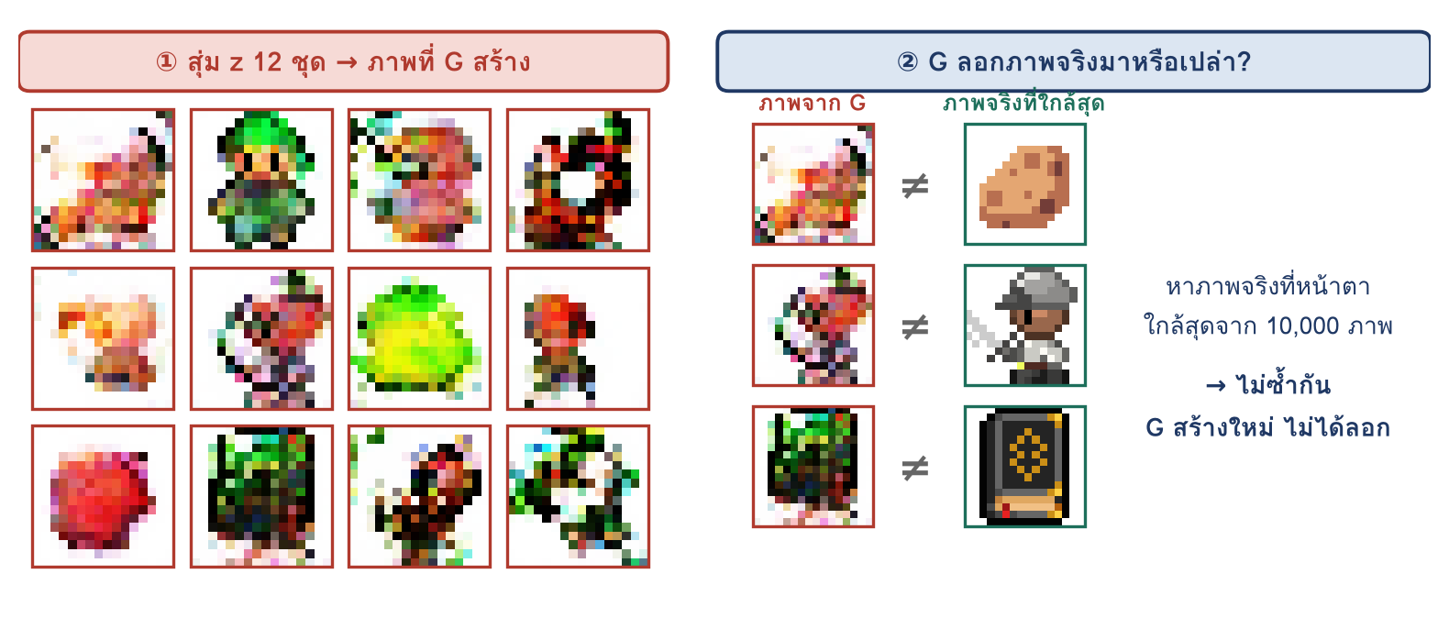
3 · GAN
DCGAN ของเรา: ภาพใหม่ที่ไม่ได้ลอกใคร
ภาพ: DCGAN ที่เทรนจริงบน sprite 10,000 ภาพ (โครงเดียวกับแล็บ 2, เทรนบน CPU)
LLM & Agentic AI · สัปดาห์ 4 · ช่วงเช้า
35
Notes:
ภาพจาก DCGAN ที่เทรนบน sprite แบบเดียวกับแล็บ 2 ซ้าย: สุ่ม z 12 ชุด ได้ 12 ภาพ — เป็นตัวละคร ของ อาหาร หลายแบบ คมกว่า VAE (เทียบสไลด์ 23) แต่บางภาพยังเพี้ยน เพราะเทรนแค่ 25 epoch บน CPU ขวา: คำถามที่นักศึกษามักถาม — G แอบจำภาพจริงมาหรือเปล่า? ทดสอบโดยหาภาพจริงที่ใกล้ที่สุดจาก 10,000 ภาพ (วัดระยะทีละพิกเซล) ไม่มีภาพไหนซ้ำ → G สร้างภาพใหม่ ไม่ได้ลอก งานต้นฉบับ (Radford et al. 2016) ทำแบบเดียวกันกับภาพห้องนอน 64×64 และได้ห้องนอนที่ไม่มีอยู่จริง (Lecture 3 หน้า 33)

Slide 36
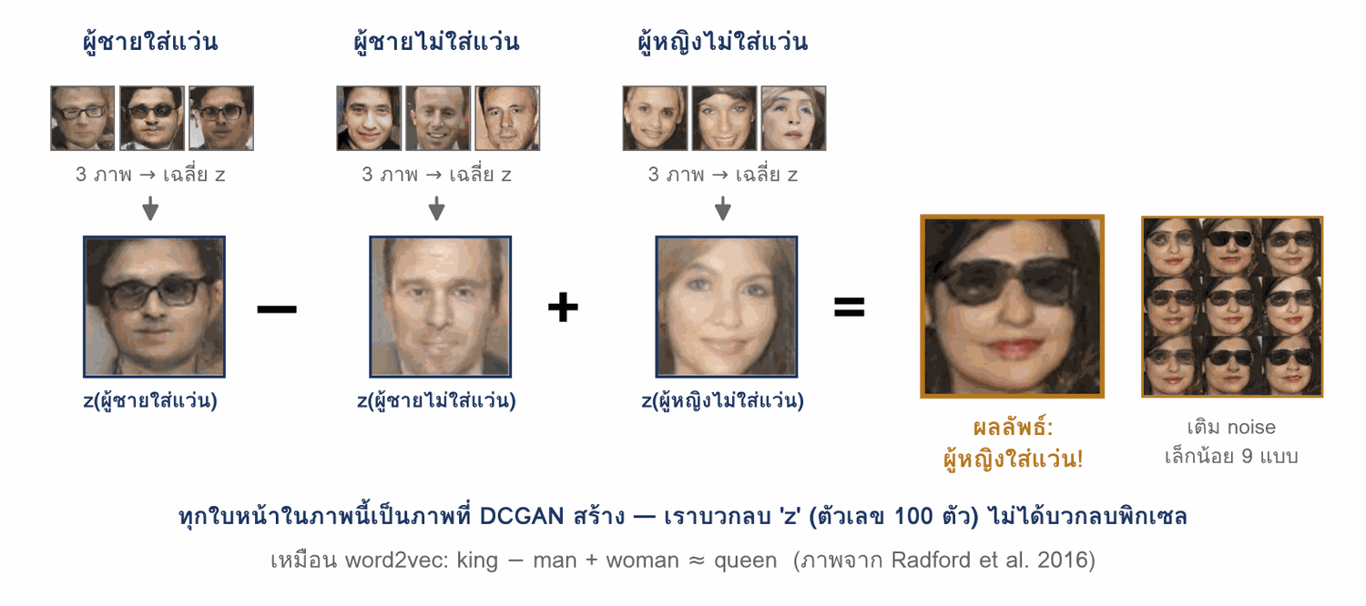
3 · GAN
latent มี 'ทิศทาง': บวกลบ z แล้วได้ใบหน้าใหม่
ภาพ: Siyu Zhu (Fudan) Lecture 3 หน้า 38 — ใบหน้าจาก DCGAN (Radford et al. 2016) จัดเรียงใหม่พร้อมป้ายไทย
LLM & Agentic AI · สัปดาห์ 4 · ช่วงเช้า
36
Notes:
งาน DCGAN แสดงว่า z(ผู้ชายใส่แว่น) − z(ผู้ชาย) + z(ผู้หญิง) ≈ z(ผู้หญิงใส่แว่น) — เหมือน word2vec: king − man + woman ≈ queen — แปลว่าโมเดลไม่ได้จำภาพ แต่เรียน 'ปัจจัย' ที่ประกอบเป็นภาพ (เพศ แว่น มุมหน้า) แยกกัน — ใช้ได้จริง: เลื่อน z ไปทางเดียว = แก่ขึ้น / ยิ้มขึ้น / หมุนหน้า (StyleGAN) ‖ ตัวอย่างสมมติ (ไม่ได้รันเอง) อิงผลจากงาน DCGAN บนชุดข้อมูลใบหน้า เชื่อมกับ embedding สัปดาห์ 2 ที่ทิศทางใน vector space มีความหมาย ตอนบ่ายแล็บ 1 จะได้ทำ interpolation ใน latent ของ VAE ซึ่งเป็นปรากฏการณ์เดียวกัน

Slide 37
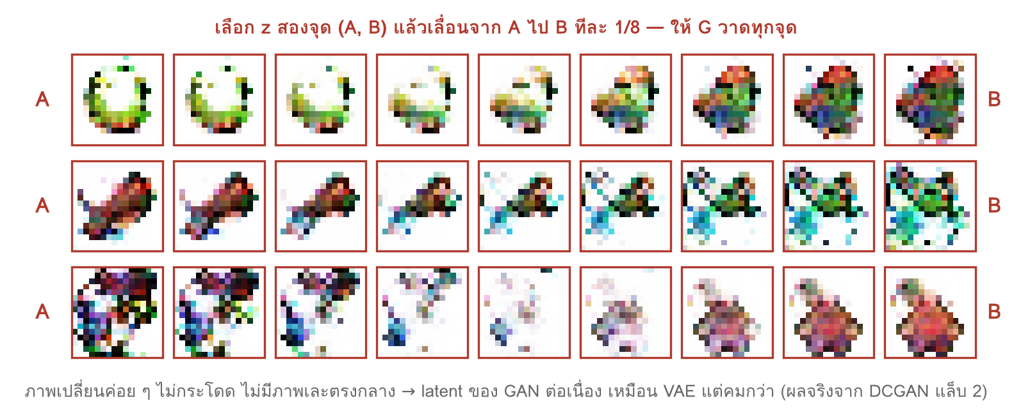
3 · GAN
เดินใน latent ของ GAN: ภาพเปลี่ยนต่อเนื่อง ไม่กระโดด
ภาพ: DCGAN ที่เทรนจริงบน sprite 10,000 ภาพ (โครงเดียวกับแล็บ 2, เทรนบน CPU)
LLM & Agentic AI · สัปดาห์ 4 · ช่วงเช้า
37
Notes:
เลือก z สองจุด (A ซ้ายสุด, B ขวาสุด) แล้วเดินเป็นเส้นตรงจาก A ไป B ทีละ 1/8 ให้ G วาดทุกจุด 3 แถว = 3 คู่ ภาพค่อย ๆ เปลี่ยนรูปร่างและสี ไม่มีภาพเละหรือกระโดดกลางทาง แปลว่า latent ของ GAN ต่อเนื่องเหมือนของ VAE (สไลด์ 23) แต่ภาพคมกว่า และเป็นเหตุผลที่บวกลบ z ในหน้าก่อนได้ผล งานต้นฉบับทำแบบเดียวกันกับห้องนอน: เดินระหว่างห้องสองแบบ ห้องค่อย ๆ เปลี่ยน (Lecture 3 หน้า 34)

Slide 38
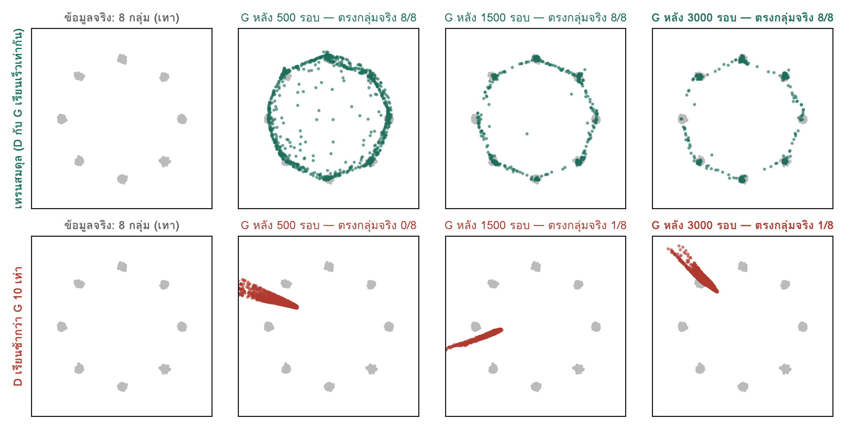
3 · GAN
ปัญหาของ GAN: mode collapse — ผลิตอยู่แบบเดียว
ภาพ: GAN ขนาดเล็กที่เทรนจริงบนข้อมูล 2 มิติ 8 กลุ่ม (CPU) — ตั้งค่าเหมือนกันทุกอย่าง ต่างแค่ความเร็วการเรียนของ D
LLM & Agentic AI · สัปดาห์ 4 · ช่วงเช้า
38
Notes:
mode collapse: G เจอ 'ท่าไม้ตาย' ภาพแบบเดียวที่หลอก D ได้ แล้วผลิตแต่แบบนั้น — หลากหลายหาย แต่ loss ดูดี — เทรนแกว่ง: สองฝ่ายไล่กันเป็นวง ไม่ลู่เข้า ต้องจูน lr, สถาปัตยกรรม, ทริกพิเศษมากมาย — ไม่มีตัวเลขเดียวบอกว่า 'เทรนเสร็จแล้ว' — ต้องดูภาพและวัดความหลากหลายเอง ‖ mode collapse คือเหตุผลหลักที่วงการย้ายไป diffusion อธิบายด้วยอุปมา: ถ้าตำรวจจับแบงก์ 100 ไม่ได้ คนปลอมก็ปั๊มแต่แบงก์ 100 ไม่สนใจปลอมแบงก์อื่น ตอนบ่ายแล็บ 2 จะวัด 'ความหลากหลาย' (ระยะเฉลี่ยระหว่างภาพคู่สุ่ม) ของ GAN เทียบกับข้อมูลจริง

Slide 39
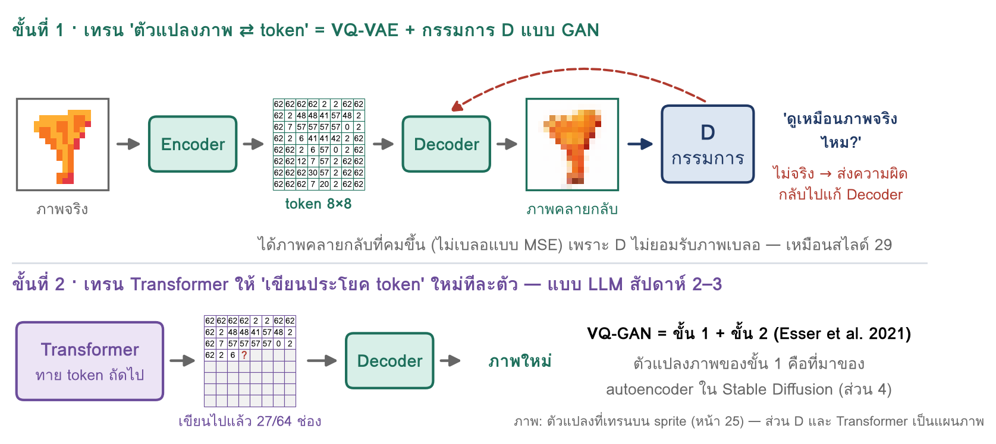
3 · GAN
VQ-GAN: VQ-VAE + กรรมการ GAN + Transformer
ภาพ: ตัวแปลงภาพ ⇄ token ที่เทรนจริงบน sprite (CPU) + แผนภาพ — แนวคิดจาก Esser et al. 2021 (Siyu Zhu Lecture 3 หน้า 44)
LLM & Agentic AI · สัปดาห์ 4 · ช่วงเช้า
39
Notes:
VQ-GAN แบ่งเป็น 2 ขั้น ขั้นที่ 1: เทรนตัวแปลงภาพ ⇄ token แบบ VQ-VAE ของส่วน 2 (encoder → ตาราง token → decoder) แต่เพิ่มกรรมการ D แบบ GAN มาตัดสินภาพคลายกลับ ถ้าดูไม่จริง ความผิดส่งกลับไปแก้ decoder → ภาพคลายกลับคม ไม่เบลอ (ต้นฉบับยังใช้ perceptual loss = เทียบ feature แทนพิกเซล) ขั้นที่ 2: เทรน Transformer ให้เขียนตาราง token ทีละช่อง เหมือน LLM เขียนประโยค (ช่องแดง '?' คือช่องที่กำลังทาย) เขียนครบแล้วให้ decoder วาดเป็นภาพใหม่ จุดสำคัญ: ตัวแปลงในขั้นที่ 1 คือที่มาของ autoencoder ใน Stable Diffusion — GAN จึงยังอยู่ในระบบยุคใหม่ในบทบาท 'กรรมการ' ภาพตัวอย่างเป็นตัวแปลงที่เทรนบน sprite (หน้า 25) ส่วน D และ Transformer เป็นแผนภาพ ต้นฉบับ: Esser et al. 2021 (Lecture 3 หน้า 44)

Slide 40
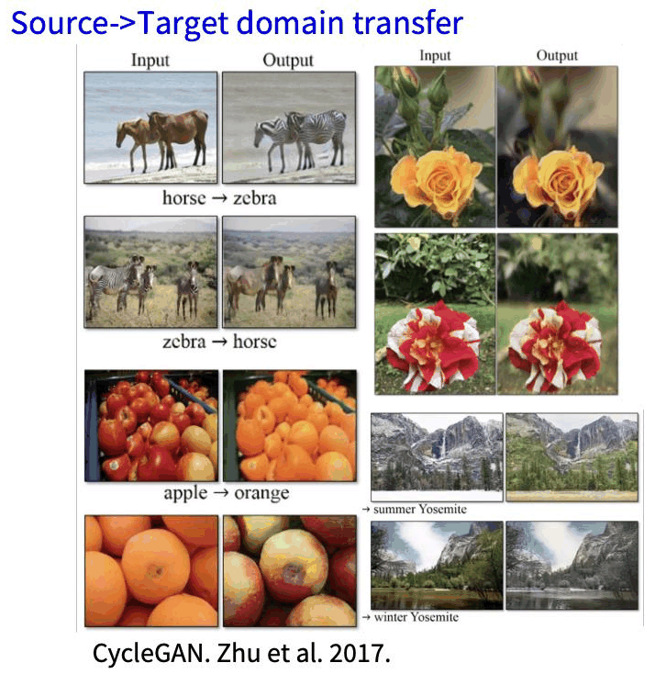
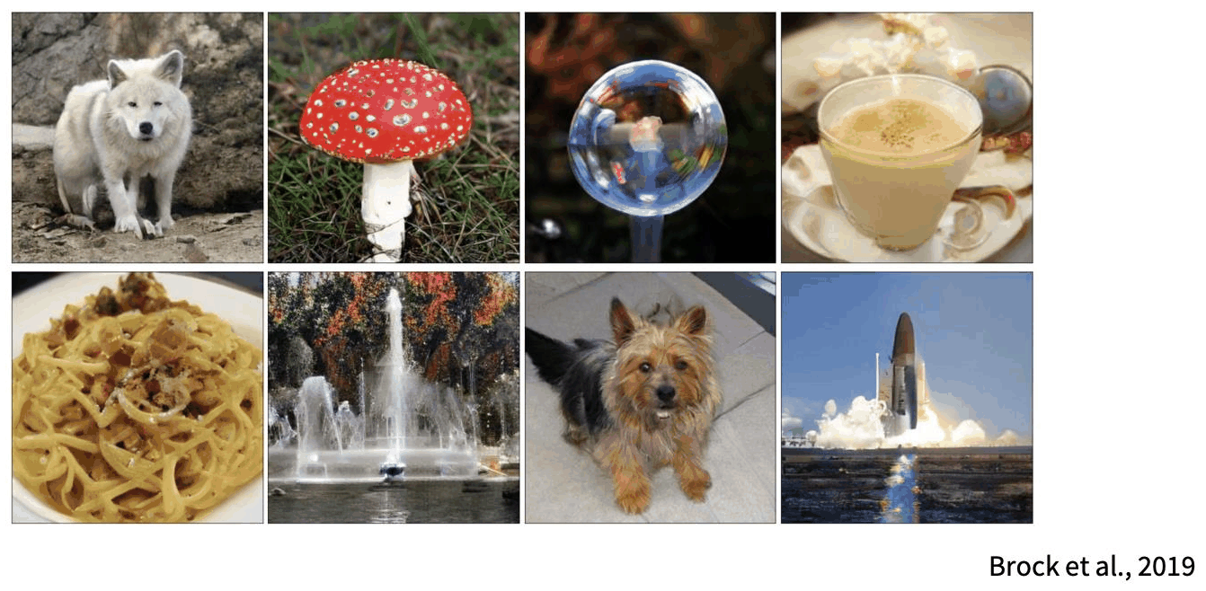
3 · GAN
ตระกูล GAN ที่ควรรู้จักชื่อ
ชื่อ | เพิ่มอะไร | ใช้ทำอะไร
GAN (2014) | เกมสองฝ่ายดั้งเดิม | ภาพเล็ก ๆ
DCGAN (2015) | ใช้ CNN + ทริกให้เทรนนิ่ง | ต้นแบบที่เราใช้ในแล็บ 2
Conditional GAN | ป้อนป้าย/เงื่อนไขให้ทั้ง G และ D | สั่งได้ว่าจะเอาคลาสไหน
StyleGAN (2019–) | คุม 'สไตล์' แยกชั้น หน้าคนสมจริง | ใบหน้า, งานศิลป์
BigGAN (2019) | ขยายขนาดใหญ่มาก | ImageNet 512×512
VQ-GAN (2021) | VQ-VAE + กรรมการ GAN + perceptual loss (เทียบฟีเจอร์แทนพิกเซล) | สูตรเทรน autoencoder ของ Stable Diffusion
ภาพที่ CycleGAN แปลง: ม้า ↔ ม้าลาย
ภาพที่ BigGAN สร้าง (2019)
GAN ไม่ได้ตายไป: decoder ของ Stable Diffusion เทรนด้วย 'กรรมการ' แบบ GAN (สูตรจาก VQ-GAN)
ภาพ: Siyu Zhu (Fudan) Lecture 3 หน้า 40, 41 · ต้นฉบับ Stanford University 2024
LLM & Agentic AI · สัปดาห์ 4 · ช่วงเช้า
40
Notes:
ไม่ต้องจำทุกตัว ชี้ 2 จุด: Conditional GAN คือไอเดียเดียวกับแล็บ 4 (ป้อนเงื่อนไข) และ VQ-GAN คือที่ GAN ยังมีชีวิตอยู่ — autoencoder ของ Stable Diffusion ใช้ latent ต่อเนื่องแบบ KL (ไม่ใช่ VQ) แต่ยืมสูตร loss ของ VQ-GAN (กรรมการ + perceptual) มาเทรนให้ภาพคม

Slide 41
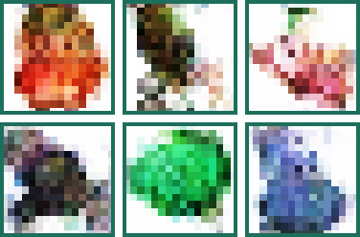
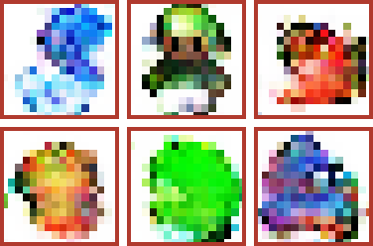
3 · GAN
VAE vs GAN — สรุปก่อนไปต่อ
 | VAE | GAN
วิธีสุ่ม | z → decoder ทีเดียว | z → G ทีเดียว
สัญญาณที่ใช้เทรน | เทียบพิกเซล (MSE) + KL | คำตัดสินของ D
ภาพ | เบลอ | คม
ความหลากหลาย | ดี (latent เต็มวงกลม) | เสี่ยง mode collapse
การเทรน | นิ่ง loss ลดเรียบ | แกว่ง ต้องจูนมาก
มี encoder ไหม | มี — แปลงภาพเป็น z ได้ | ไม่มี — ย้อนจากภาพไป z ยาก
ภาพที่ VAE สร้าง: หลากหลายแต่เบลอ
ภาพที่ GAN สร้าง: คม
คำถามนำไปส่วน 4: เอาข้อดีของทั้งสองฝั่งมารวมกันได้ไหม?
ภาพ: VAE และ DCGAN ที่เทรนจริงบน sprite ชุดเดียวกัน (CPU)
LLM & Agentic AI · สัปดาห์ 4 · ช่วงเช้า
41
Notes:
ก่อนเข้า diffusion ให้ตั้งคำถาม: มีวิธีไหนที่ได้ 'เทรนนิ่งแบบ VAE' + 'คมแบบ GAN' + 'หลากหลาย' พร้อมกันไหม? คำตอบคือส่วนที่ 4

Slide 42
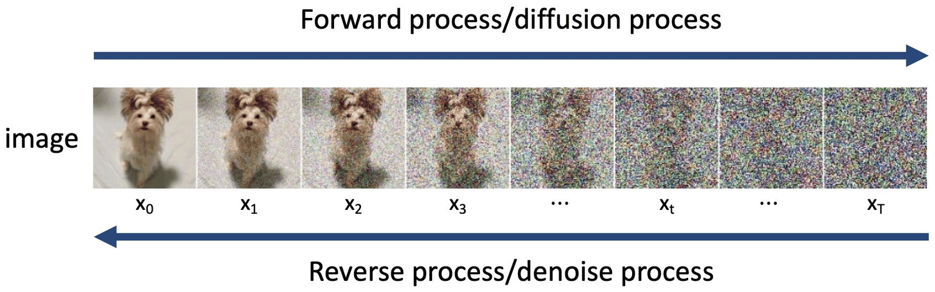
ส่วนที่ 4
4
Diffusion — เดินจาก noise ทีละก้าว
Forward เติม noise · Reverse ทาย noise · เทรนเหมือน regression · DDPM 1,000 ก้าว → DDIM 50 ก้าว · ทำไมชนะ GAN
ภาพ: Siyu Zhu (Fudan) Lecture 4&5 หน้า 12 · ต้นฉบับ Mike Shou, NUS
Notes:
ส่วนที่ยาวที่สุด (ราวครึ่งหนึ่งของเช้า) เริ่มจากอุปมา → forward → reverse → เทรน → sample → DDIM → เทียบกับ VAE/GAN → เงื่อนไข (สะพานสู่สัปดาห์หน้า)

Slide 43
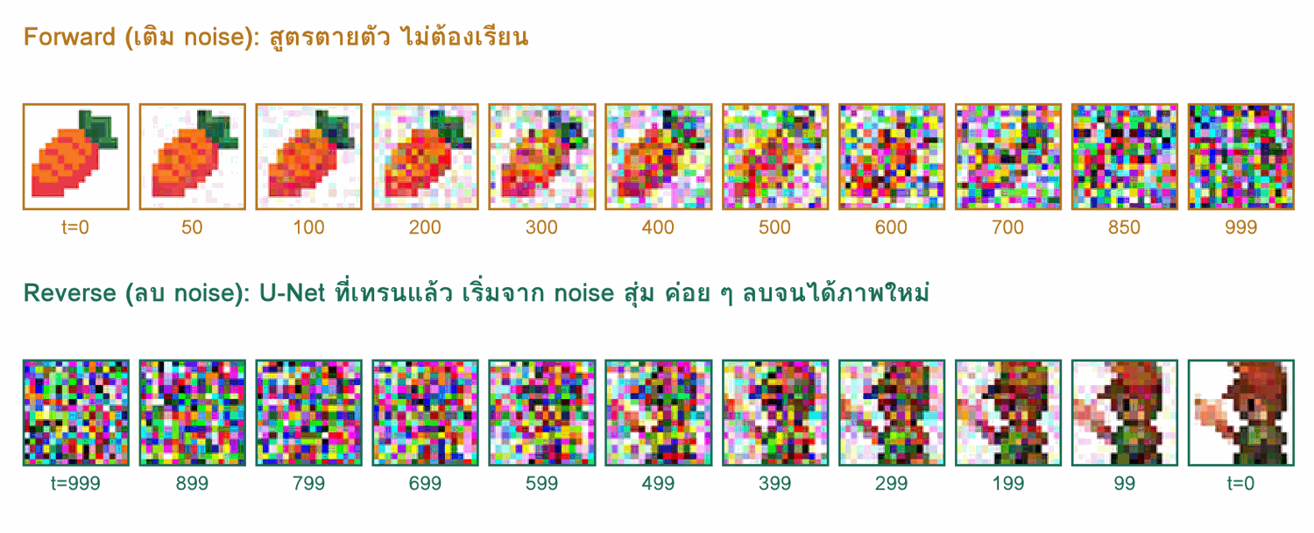
4 · Diffusion
ไอเดียเดียว: 'ทำลายช้า ๆ แล้วเรียนวิธีกู้คืน'
ภาพ: ผลรันจริงของแล็บ 3–4 (diffusion บน sprite 10,000 ภาพ, CPU)
LLM & Agentic AI · สัปดาห์ 4 · ช่วงเช้า
43
Notes:
Forward (เติม noise): เอาภาพจริงมาเติม noise ทีละนิด 1,000 ก้าว จนกลายเป็น noise ล้วน — สูตรตายตัว ไม่ต้องเรียน — Reverse (ลบ noise): สอนเครือข่ายให้ 'กรอกลับ' ทีละก้าว — นี่คือสิ่งเดียวที่ต้องเรียน — ตอนใช้งาน: สุ่ม noise ล้วน แล้วกรอกลับ 1,000 ก้าว → ได้ภาพใหม่ ‖ อุปมา: หยดหมึกในน้ำ (diffusion = การแพร่) มันกระจายเองตามฟิสิกส์ ไม่ต้องเรียน สิ่งที่ยากคือกรอกลับ อีกอุปมา: ประติมากรที่บอกว่า 'รูปปั้นอยู่ในหินอยู่แล้ว แค่เอาส่วนที่ไม่ใช่ออก' — diffusion เอา noise ส่วนที่ไม่ใช่ภาพออกทีละนิด ชี้ว่าแต่ละก้าวเล็กมาก (ลบ noise นิดเดียว) จึงเป็นงานง่ายที่เครือข่ายทำได้แม่น

Slide 44
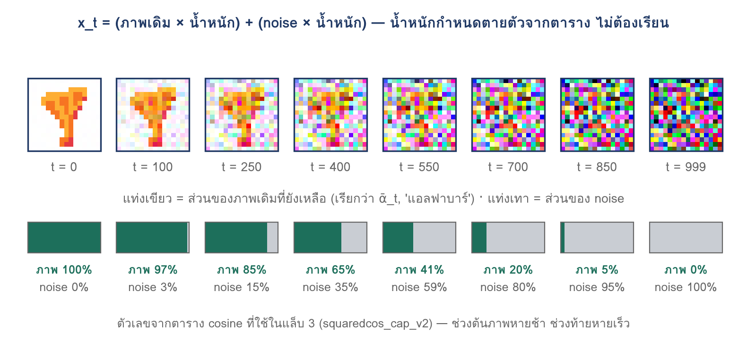
4 · Forward
Forward: ทุก t คือภาพเดิมผสม noise ในสัดส่วนที่ตายตัว
ภาพ: สูตร forward จริงของแล็บ 3 บนภาพ sprite
LLM & Agentic AI · สัปดาห์ 4 · ช่วงเช้า
44
Notes:
แต่ละก้าว t คือการผสมภาพเดิมกับ noise ในสัดส่วนที่ตายตัว แถวบน: ภาพแครอทที่ t ต่าง ๆ (ใช้ noise ชุดเดียวกัน) แถวล่าง: แท่งสัดส่วน — เขียวคือส่วนของภาพเดิมที่ยังเหลือ (ᾱ_t อ่านว่าแอลฟาบาร์) เทาคือส่วนของ noise ตัวเลขมาจากตาราง cosine ที่แล็บ 3 ใช้ (squaredcos_cap_v2): t=250 เหลือภาพ 85% t=550 เหลือ 41% t=999 เหลือ 0% ไม่มีอะไรต้องเรียนในขั้นนี้ ทุกอย่างเป็นสูตร

Slide 45
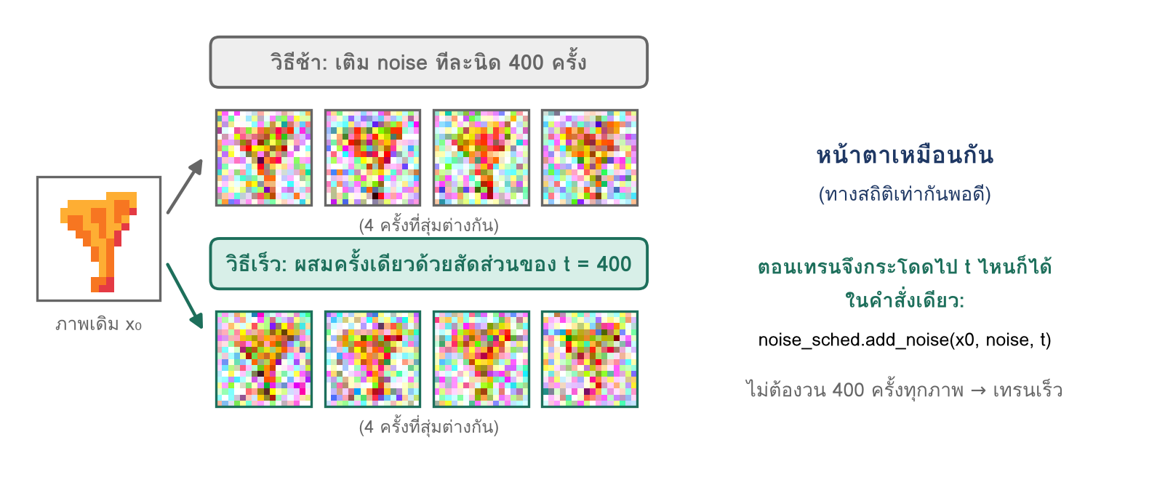
4 · Forward
ทริกตอนเทรน: กระโดดไป t ไหนก็ได้ในครั้งเดียว
ภาพ: ผลรันจริงของแล็บ 3–4 (diffusion บน sprite 10,000 ภาพ, CPU)
LLM & Agentic AI · สัปดาห์ 4 · ช่วงเช้า
45
Notes:
ᾱ_t (alpha bar) = สัดส่วนของ 'ภาพเดิม' ที่ยังเหลือที่ก้าว t — ลดจาก 1 ไป 0 ตามตารางที่เราเลือก (linear, cosine) — ทริก: ไม่ต้องเติมทีละก้าวจริง ๆ กระโดดไปก้าว t ไหนก็ได้ในบรรทัดเดียว x_t = √ᾱ_t·x_0 + √(1−ᾱ_t)·ε — ทำให้เทรนเร็ว: ใน batch เดียวสุ่ม t คนละค่าให้แต่ละภาพ ‖ สูตรเดียวของวันนี้ ให้พูดเป็นคำก่อน: 'ภาพเดิมจาง ๆ บวก noise ชุดเดียว' แล้วค่อยชี้สัญลักษณ์ ᾱ_t คือ 'ปริมาณภาพที่เหลือ' (เชิงเทคนิค ᾱ_t เป็นสัดส่วนของความแปรปรวน ตัวคูณของภาพคือ √ᾱ_t — พูดแบบสัญชาตญาณพอ) ตอนบ่ายใช้ noise_sched.add_noise(x0, noise, t) บรรทัดเดียว ไม่ต้องเขียนสูตรเอง กราฟซ้ายเป็นตัวอย่าง linear schedule ส่วนในแล็บใช้ cosine ซึ่งค่อย ๆ ลดช้ากว่าตอนต้น

Slide 46
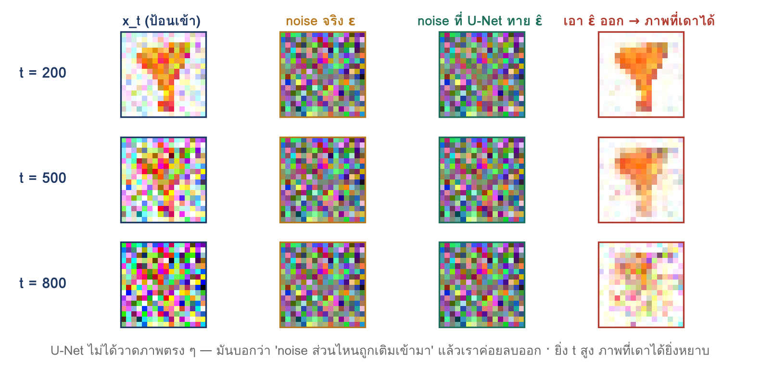
4 · Reverse
Reverse: เครือข่ายทาย 'noise' ไม่ใช่ทาย 'ภาพ'
ภาพ: U-Net แบบแล็บ 3 ที่เทรนสั้น ๆ (4 epoch) บน sprite บน CPU — ค่าจริงจากโมเดล
LLM & Agentic AI · สัปดาห์ 4 · ช่วงเช้า
46
Notes:
รับ x_t (ภาพมี noise) + หมายเลขก้าว t → ทายว่า noise ε ที่ถูกเติมเข้ามาคืออะไร — รู้ noise แล้วก็ลบออกได้ → ประมาณภาพเดิม x_0 แล้วถอยไปก้าว t−1 — ทำไมทาย noise: noise 'หน้าตาเหมือนกัน' ทุก t ทุกภาพ (Gaussian) → งานนิ่งกว่าทายภาพซึ่งเปลี่ยนไปตาม t มาก ‖ นักศึกษามักถามว่าทำไมไม่ทายภาพตรง ๆ คำตอบเชิงปฏิบัติ: DDPM paper ลองแล้ว ทาย noise ได้ผลดีกว่า เหตุผลเชิงสัญชาตญาณ: เป้าหมาย (noise) มีการกระจายคงที่ ส่วนภาพสะอาดที่ t สูงแทบเดาไม่ได้ ชี้ด้วยว่าภาพเข้า = ภาพออก ขนาดเท่ากัน ไม่ใช่ classifier

Slide 47
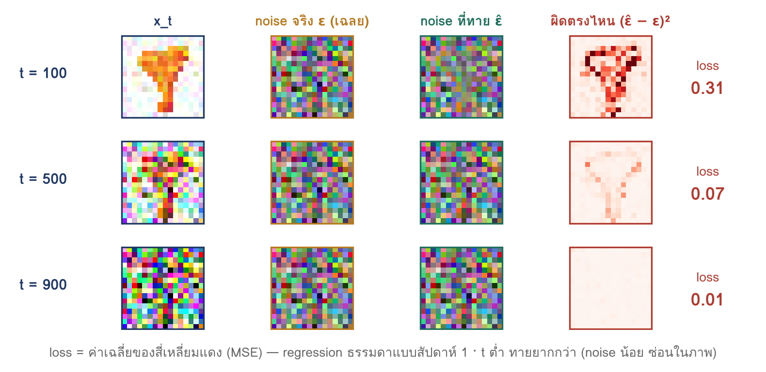
4 · เทรน
loss = ทาย noise ผิดไปเท่าไร (เฉลยคือ noise ที่เราเติมเอง)
ภาพ: U-Net แบบแล็บ 3 ที่เทรนสั้น ๆ (4 epoch) บน sprite บน CPU — ค่าจริงจากโมเดล
LLM & Agentic AI · สัปดาห์ 4 · ช่วงเช้า
47
Notes:
แต่ละแถวคือ t หนึ่งค่า: x_t ที่ป้อนเข้า, noise จริงที่เราสุ่มเติม (เฉลย), noise ที่ U-Net ทาย และแผนที่ความผิด (ε̂ − ε)² สีแดงเข้ม = ทายผิดมาก loss คือค่าเฉลี่ยของแผนที่นี้ — regression แบบสัปดาห์ 1 ทุกประการ ไม่มีเกมสองฝ่าย ไม่มี KL สังเกต: t ต่ำ (noise น้อย) loss สูงกว่า เพราะ noise จาง ๆ แยกออกจากรายละเอียดภาพยาก ส่วน t สูงภาพเกือบเป็น noise ล้วน ทายง่าย ตัวเลขทุกตัวมาจากโมเดลที่เทรนจริง ในโค้ด: loss = F.mse_loss(pred, noise)

Slide 48

4 · เทรน
เทรน = เกมทาย noise: หนึ่ง batch หน้าตาแบบนี้
ภาพ: ผลรันจริงของแล็บ 3–4 (diffusion บน sprite 10,000 ภาพ, CPU)
LLM & Agentic AI · สัปดาห์ 4 · ช่วงเช้า
48
Notes:
5 ขั้นต่อ batch: สุ่มภาพ → สุ่ม t → สุ่ม ε แล้วเติม → U-Net ทาย ε̂ → loss = MSE(ε̂, ε) — ไม่มีกรรมการ ไม่มีสองฝ่าย ไม่มี KL — loss ตัวเดียว ลดลงเรียบ ๆ เหมือน VAE — แต่ภาพที่ได้คมเหมือน GAN เพราะโมเดลไม่เคยถูกบังคับให้ 'ทายภาพเฉลี่ย' — มันทายแค่ noise ก้าวเล็ก ๆ ‖ นี่คือสไลด์ที่ตอบคำถามปิดส่วน 3: ได้ 'เทรนนิ่ง' + 'คม' พร้อมกัน ทำไมไม่เบลอทั้งที่ใช้ MSE? เพราะ MSE ทายต่อ noise ก้าวเดียวโดยมี x_t เป็นเงื่อนไข ไม่ใช่ต่อภาพสุดท้าย — ขยายความในสไลด์ sampling

Slide 49
4 · เทรน
โค้ดที่จะเทรนตอนบ่าย (แล็บ 3)
t = สุ่มก้าว 0–999 คนละค่าต่อภาพ
noise_sched.add_noise = สูตร forward บรรทัดเดียว
model(x_noisy, t).sample = U-Net ทาย noise
F.mse_loss(pred, noise) = loss ตัวเดียว
  cond=True คือแล็บ 4 (ป้อนป้ายกลุ่ม) — ข้ามไปก่อน
  เทียบสัปดาห์ 1: นี่คือ training loop ของ regression ปกติ
t = torch.randint(0, T, (xb.size(0),), device=device) # ก้าวสุ่มต่อภาพ
noise = torch.randn_like(xb)
x_noisy = noise_sched.add_noise(xb, noise, t) # forward 1 บรรทัด
if cond: # แล็บ 4: สุ่มซ่อนป้าย (ใส่ 5 = "ไม่บอก")
drop = torch.rand(len(yb), device=device) < p_uncond
yb = torch.where(drop, torch.full_like(yb, 5), yb)
pred = model(x_noisy, t, class_labels=yb).sample
else:
pred = model(x_noisy, t).sample
loss = F.mse_loss(pred, noise) # ทาย noise ให้แม่น
opt.zero_grad(); loss.backward(); opt.step(); sched.step()
losses.append(loss.item())
ภาพ: diffusion ที่เทรนจริงบน sprite (หน้าก่อน)
LLM & Agentic AI · สัปดาห์ 4 · ช่วงเช้า
49
Notes:
โค้ดตรงกับ notebook แล็บ 3 (ส่วนในของ train_diffusion) ชี้ว่าทั้งหมดคือ regression 5 บรรทัด ความซับซ้อนทั้งหมดอยู่ใน scheduler และ U-Net ที่ diffusers ให้มา

Slide 50

4 · เทรน
เทรนนิ่งกว่า GAN: loss ลดเรียบและอ่านความหมายได้
ภาพ: ผลรันจริงของแล็บ 3–4 (diffusion บน sprite 10,000 ภาพ, CPU) · GAN จากสไลด์ 32
LLM & Agentic AI · สัปดาห์ 4 · ช่วงเช้า
50
Notes:
ซ้าย: loss จริงตอนเทรน diffusion บน sprite (เส้นจาง = ทุก step, เส้นเข้ม = ค่าเฉลี่ย) ลดเรียบ ๆ และบอกได้ตรง ๆ ว่าโมเดลเก่งขึ้น ขวา: GAN จากส่วน 3 ไม่มี loss เดียวที่บอกความก้าวหน้า มีแต่คะแนนที่ D ให้ซึ่งไล่กันไปเรื่อย ๆ นี่คือข้อดีข้อแรกที่ทำให้ diffusion ชนะ: เทรนนิ่ง ปรับ hyperparameter ง่าย ขยายขนาดได้

Slide 51

4 · U-Net
U-Net: ตัวทาย noise (ข้างในของจริง)
ภาพ: U-Net แบบแล็บ 3 ที่เทรนสั้น ๆ (4 epoch) บน sprite บน CPU — ค่าจริงจากโมเดล
LLM & Agentic AI · สัปดาห์ 4 · ช่วงเช้า
51
Notes:
CNN รูปตัว U: ย่อภาพลง (เหมือน encoder สัปดาห์ 1) แล้วขยายกลับ (เหมือน decoder VAE) ให้ภาพออกขนาดเท่าภาพเข้า — skip connection ส่งรายละเอียดจากฝั่งย่อข้ามไปฝั่งขยาย — ไม่งั้นรายละเอียดหายตอนย่อ — หมายเลขก้าว t ถูกแปลงเป็น embedding แล้วบวกเข้าทุกชั้น → U-Net ตัวเดียวทำงานได้ทุก t — DiT (Diffusion Transformer) = ใช้ Transformer เป็นตัวทาย noise แทน U-Net ‖ U-Net มาจาก segmentation ภาพการแพทย์ (2015) เหมาะเพราะ input/output ขนาดเท่ากัน ชี้ 2 อย่าง: skip connection (ทำไมต้องมี) และ t embedding (ตัวเดียวใช้ได้ทุกก้าว เหมือน positional encoding สัปดาห์ 2) กล่าวถึง DiT สั้น ๆ: รุ่นใหม่ (Sora, SD3, FLUX) ใช้ Transformer แทน U-Net แต่หน้าที่เหมือนกัน ตอนบ่ายใช้ UNet2DModel ของ diffusers ไม่ต้องเขียนเอง

Slide 52

4 · Sampling
Sampling: กรอกลับจาก noise ล้วน 1,000 ก้าว (DDPM)
ภาพ: ผลรันจริงของแล็บ 3–4 (diffusion บน sprite 10,000 ภาพ, CPU)
LLM & Agentic AI · สัปดาห์ 4 · ช่วงเช้า
52
Notes:
เริ่มจาก noise สุ่ม x_T → ทุกก้าว: U-Net ทาย ε̂ → ลบออกนิดหนึ่ง → เติม noise เล็ก ๆ กลับ → ก้าวถัดไป — ก้าว t สูง ตัดสิน 'โครงใหญ่' (สี ท่าทาง) — ก้าว t ต่ำ เก็บ 'รายละเอียด' — สัปดาห์หน้า img2img จะเริ่มจากกลางทาง — เริ่มจาก noise คนละชุด → ได้ภาพคนละใบ = ความหลากหลายมาจาก noise ตั้งต้น ‖ ให้ดูแถวภาพ (ตัวอย่างสมมติที่สร้างจากสูตร forward ย้อนกลับ ไม่ใช่ผลจากโมเดลจริง — ผลจริงจะเห็นตอนบ่าย) ข้อสังเกต 'โครงใหญ่ก่อน รายละเอียดทีหลัง' สำคัญมากสำหรับสัปดาห์หน้า: img2img คือการเริ่มจากกลางทาง (เก็บโครงจากภาพเดิม) แทนการเริ่มจาก noise ล้วน

Slide 53

4 · Sampling
ภาพที่ diffusion ของเราสร้าง (DDPM 1,000 ก้าว)
ภาพ: ผลรันจริงของแล็บ 3–4 (diffusion บน sprite 10,000 ภาพ, CPU)
LLM & Agentic AI · สัปดาห์ 4 · ช่วงเช้า
53
Notes:
24 ภาพจาก noise สุ่มคนละชุด ใช้ DDPM 1,000 ก้าว ไม่ใส่เงื่อนไข (ป้าย 5 = ไม่บอกกลุ่ม) ได้ทั้งตัวละคร อาหาร คาถา หลายแบบ ขอบคมกว่า VAE (สไลด์ 23) และหลากหลายกว่า GAN — เทรน 30 epoch บน CPU ตอนบ่ายแล็บ 3 จะได้ผลระดับเดียวกันนี้บน T4 ต้นฉบับของ DeepLearning.AI ใช้ชุด sprite เดียวกัน (Lecture 6 หน้า 44)

Slide 54

4 · Sampling
ทำไมไม่เบลอ และทำไมต้องเติม noise กลับ
ภาพ: ผลรันจริงของแล็บ 3–4 (diffusion บน sprite 10,000 ภาพ, CPU)
LLM & Agentic AI · สัปดาห์ 4 · ช่วงเช้า
54
Notes:
ไม่เบลอเพราะ MSE ทายแค่ 'noise ของก้าวเดียว' โดยรู้ x_t อยู่แล้ว — ไม่ได้ถูกบังคับให้ทายภาพสุดท้ายทีเดียวแบบ VAE — ความหลากหลายมาจาก noise ตั้งต้น x_T: เริ่มคนละชุด → ได้คนละภาพ (DDIM ที่ไม่สุ่มระหว่างทางก็หลากหลายเท่ากัน — แล็บ 3 จะวัดให้ดู) — สูตรเดินของ DDPM มีเทอม noise เติมกลับทุกก้าว ตัดทิ้งเฉย ๆ ภาพจะเบลอ/ซ้ำ — DDIM เปลี่ยนสูตรเดินทั้งสูตร จึงไม่ต้องเติม ‖ สไลด์นี้ปิดวงจร 'MSE → เบลอ' จากส่วน 2 และต้องไม่ชนกับสไลด์ DDIM ถัดไป: (1) ไม่เบลอเพราะโจทย์ของ MSE คือ noise ก้าวเดียวที่มี x_t เป็นเงื่อนไข ไม่ใช่ภาพทั้งใบ (2) ความหลากหลายมาจาก x_T ไม่ใช่จากการสุ่มระหว่างทาง (ผลรันจริง: diversity DDIM ≈ DDPM) (3) การเติม noise กลับเป็นรายละเอียดของ sampler แบบ DDPM — ตัดทิ้งเฉย ๆ ไม่ได้ แต่เปลี่ยนเป็นสูตร DDIM ได้ ใครสนใจคำอธิบายเชิง score/Langevin ให้อ่าน Stanley Chan tutorial

Slide 55

4 · DDIM
DDIM: โมเดลเดิม เดินก้าวใหญ่ขึ้น เร็วขึ้นหลายสิบเท่า
ภาพ: ผลรันจริงของแล็บ 3–4 (diffusion บน sprite 10,000 ภาพ, CPU)
LLM & Agentic AI · สัปดาห์ 4 · ช่วงเช้า
55
Notes:
DDPM: 1,000 ก้าวเล็ก ๆ + สุ่มทุกก้าว (เดินเซไปเซมา) ช้า — DDIM (2020): เปลี่ยนสูตรเดินเป็นแบบ 'กำหนดทาง' (deterministic) ไม่สุ่มระหว่างทาง → ข้ามก้าวได้ 1,000 → 50 → 20 โดยไม่ต้องเทรนใหม่ — โบนัส: ภาพขึ้นกับ noise ตั้งต้น x_T อย่างเดียว (ไม่มีการสุ่มระหว่างทาง) จึงย้อนจากภาพกลับไป noise ได้ (DDIM inversion) — ใช้แก้ไขภาพสัปดาห์หน้า ‖ ไม่ต้องลงสูตร DDIM จุดที่ต้องได้: (1) โมเดลเดียวกัน เทรนครั้งเดียว ต่างแค่ scheduler (2) เร็วขึ้น ~20 เท่า คุณภาพใกล้เคียง (3) deterministic ทำให้ 'ควบคุม' ได้ (หมายเหตุ: DDPM ในแล็บก็กำหนด seed จึงได้ภาพเดิมเหมือนกัน จุดต่างคือ DDIM ไม่มีการสุ่มระหว่างทางเลย และ diversity ไม่ตก) ตอนบ่ายจะเทียบเวลา 1,000 vs 50 vs 20 vs 10 ก้าวด้วยโมเดลที่เพิ่งเทรน Stable Diffusion ของจริงใช้ 20–50 ก้าวแบบนี้

Slide 56

4 · DDIM
noise เดิม → DDIM ได้ภาพเดิม ไม่ว่าจะเดินกี่ก้าว
ภาพ: ผลรันจริงของแล็บ 3 (diffusion บน sprite 10,000 ภาพ, CPU)
LLM & Agentic AI · สัปดาห์ 4 · ช่วงเช้า
56
Notes:
ทุกแถวเริ่มจาก noise ชุดเดียวกัน (ผลจริงจากแล็บ 3) แถว DDPM 1,000 ก้าว สุ่ม noise เพิ่มทุกก้าวจึงได้ภาพคนละตัวกับแถวอื่น แถว DDIM 50 และ 10 ก้าวได้ภาพ 'ตัวเดียวกัน' แทบทุกช่อง เพราะ DDIM ไม่สุ่มระหว่างทาง ภาพจึงถูกกำหนดโดย noise ตั้งต้นเท่านั้น — noise ตั้งต้นจึงเป็นเหมือน 'รหัส' ของภาพ และย้อนจากภาพกลับเป็น noise ได้ (DDIM inversion) ซึ่งสัปดาห์หน้าใช้แก้ไขภาพ (Song et al. 2021, Lecture 4&5 หน้า 20) 10 ก้าวเริ่มมีรายละเอียดเพี้ยนเล็กน้อย = ราคาของการเดินก้าวใหญ่

Slide 57

4 · เทียบ VAE
Diffusion = VAE ที่มีหลายชั้นซ้อนกัน
VAE: encoder ที่ต้องเรียน บีบเป็น z เล็ก ๆ → decoder คลายทีเดียว
Diffusion: encoder = สูตรเติม noise ตายตัว (ไม่ต้องเรียน) หลายก้าว, latent ขนาดเท่าภาพ, decoder = U-Net ตัวเดียวใช้ซ้ำทุกก้าว
เพราะ encoder ตายตัว จึงไม่มี 'รู' และไม่ต้องประนีประนอมระหว่าง MSE กับ KL
LLM & Agentic AI · สัปดาห์ 4 · ช่วงเช้า
57
Notes:
มุมมองนี้ (จาก Hung-yi Lee) ช่วยให้นักศึกษาเห็นว่า diffusion ไม่ใช่ของใหม่ถอดด้าม แต่เป็น VAE ที่ตัดสินใจ 'ไม่เรียน encoder' แล้วแบ่งงาน decoder เป็นก้าวเล็ก ๆ หลายก้าว ข้อแลกเปลี่ยน: latent ไม่ได้เล็กลง (เท่าภาพ) → ช้า → สัปดาห์หน้าแก้ด้วยการเอา VAE จริง ๆ มาบีบก่อน (latent diffusion)

Slide 58


4 · Diffusion
ทำไม Diffusion ชนะ GAN (2021–ปัจจุบัน)
1
เทรนนิ่ง
2
หลากหลาย
3
ควบคุมง่าย
loss ตัวเดียว (MSE ของ noise) ลดลงเรียบ ๆ
ไม่มีสองฝ่ายไล่กัน ไม่ต้องจูนทริกพิเศษ
ขยายขนาดโมเดล/ข้อมูลได้ตรง ๆ (scale ได้)
ไม่มี mode collapse
ทุกภาพจริงถูก 'ทำลาย' และ 'กู้คืน' ตอนเทรน → โมเดลต้องครอบคลุมทุกแบบ
ความหลากหลายมาจาก noise ตั้งต้นโดยตรง
ใส่เงื่อนไข (ป้าย ข้อความ ภาพร่าง) เข้า U-Net ได้ตรง ๆ
แก้ไขภาพได้โดยเริ่มจากกลางทาง (img2img)
เปลี่ยนวิธีเดิน (DDIM) ได้โดยไม่เทรนใหม่
loss ลดเรียบ (เทรนจริง)
ภาพจาก diffusion ของเรา
ปรับ guidance ได้
ภาพ: diffusion ที่เทรนจริงบน sprite (CPU)
LLM & Agentic AI · สัปดาห์ 4 · ช่วงเช้า
58
Notes:
งาน 'Diffusion Models Beat GANs on Image Synthesis' (2021) คือจุดเปลี่ยน ให้เชื่อมแต่ละการ์ดกลับไปหาปัญหาของ GAN ในส่วน 3: แกว่ง / mode collapse / ควบคุมยาก

Slide 59

4 · Diffusion
ราคาที่ต้องจ่าย: ช้า — และ 3 วิธีแก้
1
DDIM / sampler ใหม่
2
Latent diffusion
3
Distillation
ลดจาก 1,000 ก้าวเหลือ 20–50 โดยไม่เทรนใหม่
(ทำวันนี้ในแล็บ 3)
sampler รุ่นใหม่ (DPM-Solver, Euler) ลงได้ถึง ~10 ก้าว
เอา VAE บีบภาพก่อน 512×512 → 64×64
แล้วค่อย diffuse บน latent
เร็วขึ้นหลายสิบเท่า = Stable Diffusion
(สัปดาห์หน้า)
เทรนโมเดลลูกให้เดิน 1–4 ก้าวเลียนแบบโมเดลแม่ 50 ก้าว
SD-Turbo, SDXL-Lightning, Flux Schnell
(กล่าวถึงสัปดาห์หน้า)
DDPM vs DDIM (เวลาจริงบน CPU)
Latent diffusion: ทำบน latent
ภาพ: diffusion ที่เทรนจริงบน sprite (CPU) · ภาพห้องนอนจาก Lecture 4&5 หน้า 52
LLM & Agentic AI · สัปดาห์ 4 · ช่วงเช้า
59
Notes:
ให้เห็นว่าความช้าเป็นปัญหาเชิงวิศวกรรมที่แก้ได้ 3 ชั้น และเราจะทำชั้นแรกเองวันนี้ ชั้นที่สองคือหัวข้อหลักสัปดาห์หน้า

Slide 60

4 · เงื่อนไข
ใส่เงื่อนไข: วันนี้ป้ายกลุ่ม สัปดาห์หน้าข้อความ
ภาพ: ผลรันจริงของแล็บ 3–4 (diffusion บน sprite 10,000 ภาพ, CPU)
LLM & Agentic AI · สัปดาห์ 4 · ช่วงเช้า
60
Notes:
ป้อนเงื่อนไข c (ป้ายกลุ่ม) เข้า U-Net พร้อม x_t และ t → U-Net ทาย noise 'แบบรู้ว่าเป็นอาหาร' — Classifier-free guidance: ตอนเทรนซ่อน c 10% → โมเดลเดียวทายได้ทั้งมี/ไม่มี c → ตอน sample เอาผลต่างมาขยายด้วย w = guidance scale — สัปดาห์หน้า c = ข้อความอะไรก็ได้ที่แปลงเป็น vector ด้วย CLIP — กลไกเดียวกันเป๊ะ ‖ สะพานสู่สัปดาห์หน้าที่ชัดที่สุด: ปุ่ม 'guidance scale' ใน Stable Diffusion คือ w ตัวนี้ ตอนบ่ายแล็บ 4 จะได้หมุน w = 1, 3, 6 แล้วดูว่าภาพ 'ตรงกลุ่ม' ขึ้นแต่หลากหลายลด ไม่ต้องลงว่าทำไมผลต่างของสองคำทายถึงชี้ทิศไปหาเงื่อนไข — บอกว่าเป็นการ 'ขยายส่วนที่เงื่อนไขเปลี่ยน'

Slide 61
4 · เงื่อนไข
ปุ่ม guidance: ตรงคำสั่งมากขึ้น แต่หลากหลายน้อยลง
ภาพ: ผลรันจริงของแล็บ 3–4 (diffusion บน sprite 10,000 ภาพ, CPU)
LLM & Agentic AI · สัปดาห์ 4 · ช่วงเช้า
61
Notes:
สั่งกลุ่ม 'อาหาร' เหมือนกันทั้ง 3 แถว ต่างกันแค่ guidance (w) แถว w=1: ทำตามป้ายแบบหลวม ๆ หลากหลายสุด w=3: ตรงกลุ่มชัดขึ้น w=6: ตรงกลุ่มมากแต่หน้าตาซ้ำกันมากขึ้น (ตัวเลขความหลากหลาย = ระยะเฉลี่ยระหว่างภาพ ลดลง) วิธีทำ (classifier-free guidance): ตอนเทรนซ่อนป้าย 10% ตอนสร้างทาย noise 2 ครั้ง (มีป้าย/ไม่มีป้าย) แล้วขยายผลต่างด้วย w — ปุ่มเดียวกับ guidance scale ของ Stable Diffusion สัปดาห์หน้า เงื่อนไขแบบอื่น (ข้อความ ภาพร่าง ขอบ ท่าทาง) ใช้หลักเดียวกัน (Lecture 4&5 หน้า 23)

Slide 62

4 · สะพานสู่สัปดาห์หน้า
ประกอบร่าง: Stable Diffusion = 3 แล็บของวันนี้ต่อกัน
แล็บ 1 (VAE): บีบภาพ 512×512 เป็น latent 64×64 และคลายกลับ
แล็บ 3 (diffusion): U-Net ทาย noise บน latent 20–50 ก้าว (DDIM)
แล็บ 4 (เงื่อนไข): แทนป้ายกลุ่มด้วยข้อความผ่าน CLIP + cross-attention (= attention สัปดาห์ 2: Q จากภาพ K/V จากข้อความ)
LLM & Agentic AI · สัปดาห์ 4 · ช่วงเช้า
62
Notes:
ปิดส่วนที่ 4 ด้วยภาพรวมสัปดาห์หน้า ให้นักศึกษาเห็นว่าไม่มีชิ้นส่วนใหม่เลย: ทุกกล่องในภาพนี้คือสิ่งที่จะเทรนเองตอนบ่ายในขนาดเล็ก สัปดาห์หน้าแค่เปลี่ยนเป็นของจริงขนาดใหญ่ที่ดาวน์โหลดมา แล้วเรียนวิธีควบคุม (ControlNet) และปรับแต่ง (LoRA ตัวเดียวกับสัปดาห์ 3)

Slide 63
4 · สะพานสู่สัปดาห์หน้า
Stable Diffusion: 3 ชิ้นของวันนี้ ทำงานบน latent
ภาพ: แผนภาพย่อจาก Rombach et al. 2022 · ภาพห้องนอนจาก ControlNet (Siyu Zhu Lecture 4&5 หน้า 46, 52)
LLM & Agentic AI · สัปดาห์ 4 · ช่วงเช้า
63
Notes:
ประกอบร่างจาก 3 ชิ้นของวันนี้: ข้อความผ่าน CLIP เป็นเวกเตอร์ (แทนป้ายกลุ่มของแล็บ 4) เข้าไปคุม U-Net ทุกก้าว (ผ่าน cross-attention = attention สัปดาห์ 2) U-Net ลบ noise บน latent 64×64 (แล็บ 3) 20–50 ก้าว แล้ว VAE decoder (แล็บ 1) คลายเป็นภาพ 512×512 ทำงานบน latent ที่เล็กกว่า 48 เท่า จึงเร็วพอใช้บน GPU ทั่วไป ภาพตัวอย่างเป็นห้องนอนที่ Stable Diffusion + ControlNet สร้าง (Lecture 4&5 หน้า 52) — เทียบกับห้องนอน DCGAN สไลด์ 13 สถาปัตยกรรมต้นฉบับ: Rombach et al. 2022 (Lecture 4&5 หน้า 46)

Slide 64

สรุป
สรุป 3 โมเดล — กลับมาดูตารางตอนเช้าอีกครั้ง
 | VAE | GAN | Diffusion
สุ่มภาพอย่างไร | z → decoder ทีเดียว | z → G ทีเดียว | noise → ลบทีละก้าว
loss | MSE + KL (นิ่ง) | สองฝ่ายสู้กัน (แกว่ง) | MSE ของ noise (นิ่ง)
ภาพ | เบลอ | คม | คม
ความหลากหลาย | ดี | เสี่ยง mode collapse | ดี
สร้างเร็ว | เร็วมาก | เร็วมาก | ช้า → DDIM / latent
อยู่ตรงไหนใน SD | ตัวบีบภาพ | กรรมการของ decoder | หัวใจ (U-Net)
ภาพที่ VAE สร้าง: เบลอ
ภาพที่ GAN สร้าง: คม
ภาพที่ Diffusion สร้าง: คม หลากหลาย
ตอนบ่ายจะเทรนทั้งสามบนชุดข้อมูลเดียวกัน แล้วดูว่าตารางนี้จริงไหม
ภาพ: Siyu Zhu (Fudan) Lecture 2 หน้า 81 · Lecture 3 หน้า 33 · Lecture 4&5 หน้า 52
LLM & Agentic AI · สัปดาห์ 4 · ช่วงเช้า
64
Notes:
ตารางเดียวกับตอนต้น แต่ตอนนี้นักศึกษาควรอธิบายได้ทุกช่องว่า 'ทำไม' ให้สุ่มถามทีละช่อง เช่น ทำไม VAE เบลอ / ทำไม GAN แกว่ง / ทำไม diffusion ไม่เบลอทั้งที่ใช้ MSE

Slide 65




ช่วงบ่าย
ช่วงบ่าย: 4 แล็บบน Colab T4 — ชุดข้อมูล Sprites 16×16
1
แล็บ 1 · VAE
2
แล็บ 2 · GAN
3
แล็บ 3 · DDPM/DDIM
4
แล็บ 4 · เงื่อนไข
เทรน ~1 นาที
ดูภาพคลายกลับ (เบลอ)
สุ่มภาพใหม่ · interpolate
แผนที่ latent แยกกลุ่มเองได้
เทรน ~2 นาที
ดู loss แกว่ง
ภาพคมขึ้นทุก 5 epoch
วัดความหลากหลาย vs ข้อมูลจริง
ดู forward noising
เทรน ~4 นาที loss นิ่ง
ดูเส้นทาง denoising
1,000 vs 50 vs 20 vs 10 ก้าว
ป้อนป้ายกลุ่มเข้า U-Net
สั่ง 'อาหาร' 'ฮีโร่' ได้
หมุน guidance 1/3/6
= ปุ่ม CFG ของ SD
แล็บ 1: แผนที่ latent
แล็บ 2: loss แกว่ง
แล็บ 3: sprite จาก DDPM
แล็บ 4: สั่งทีละกลุ่ม
ภาพผลลัพธ์จากการรัน notebook แล็บ (CPU)
LLM & Agentic AI · สัปดาห์ 4 · ช่วงเช้า
65
Notes:
บอกว่า notebook ไฟล์เดียว รันทีละเซลล์ตามอาจารย์ เวลาเทรนรวมราว 15 นาที (ยังไม่ได้วัดบน T4 จริง ให้ปรับตามหน้างาน) ชุดข้อมูลฝังในไฟล์ ไม่ต้องอัปโหลด

Slide 66

ปิดช่วงเช้า
คำถามชวนคิดก่อนพัก
ถ้าอยากได้โมเดลที่ 'สร้างภาพสินค้าของบริษัทตัวเอง' จากข้อความ
ควรเทรนตั้งแต่ศูนย์แบบวันนี้ หรือเอา Stable Diffusion มาปรับ (เหมือน LoRA สัปดาห์ 3)?
คำใบ้: สัปดาห์ 3 เราสรุปว่า 'prompt + RAG ก่อน, fine-tune เมื่อจำเป็น' — สัปดาห์หน้าจะได้คำตอบฝั่งภาพ: prompt / ControlNet / LoRA
ภาพ: Siyu Zhu (Fudan) Lecture 4&5 หน้า 49 · ต้นฉบับ Mike Shou, NUS
LLM & Agentic AI · สัปดาห์ 4 · ช่วงเช้า
66
Notes:
ไม่ต้องเฉลย ให้นักศึกษาถือคำถามนี้ไปตลอดบ่าย และตอบในการบ้าน/สัปดาห์หน้า คำตอบที่คาดหวัง: เทรนตั้งแต่ศูนย์ทำได้กับภาพเล็ก ๆ (อย่างวันนี้) แต่ของจริงใช้โมเดลที่เทรนมาแล้วและปรับด้วย LoRA เหมือนสัปดาห์ 3

